Slide 1


ZOMI
大模型：分布式训练
流水并行
Pipeline Parallel

Slide 2
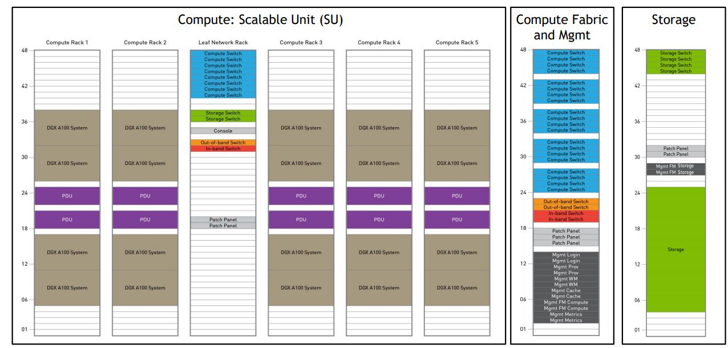
大模型业务全流程
数据 & 模型算法
模型训练 & 微调
模型验证 & 推理部署
2. 数据处理
4. 模型训练
6. 模型微调
7. 模型验证
开源
数据
数据
预处理
向量
数据库
混合精度
梯度检查
梯度累积
…
全参微调
下游
任务
测评
标准
bench
mark
3. 模型算法
5. 分布式并行
低参微调
8. 推理与智能体
LLM模型
架构
多模态
一切皆Tokens
训练集群稳定性
指令微调
量化
压缩
推理
加速
9. Agent
智能体
1. AI 集群建设
计算、存储、网络
AI 集群机房建设
AI 集群上线与运维
集群算力准备

Slide 3
大模型系列 – 分布式训练加速
具体内容
分布式加速库：
业界常用分布式加速库 & 作用
DeepSpeed 特性：
基本概念 - 整体框架 – Zero-1/2/3 – ZeRO-Offload – ZeRO-Infinity
Megatron 特性：
总体介绍 – 整体流程 – 并行配置 – DP – TP – PP

Slide 4
思维导图

Slide 5
Colossal-AI 01
序列并行原理

Slide 6
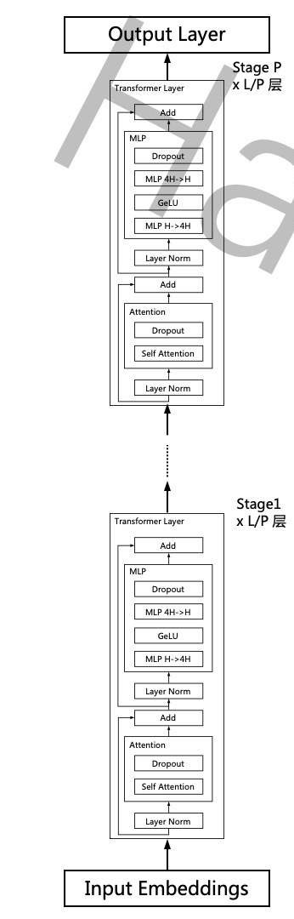
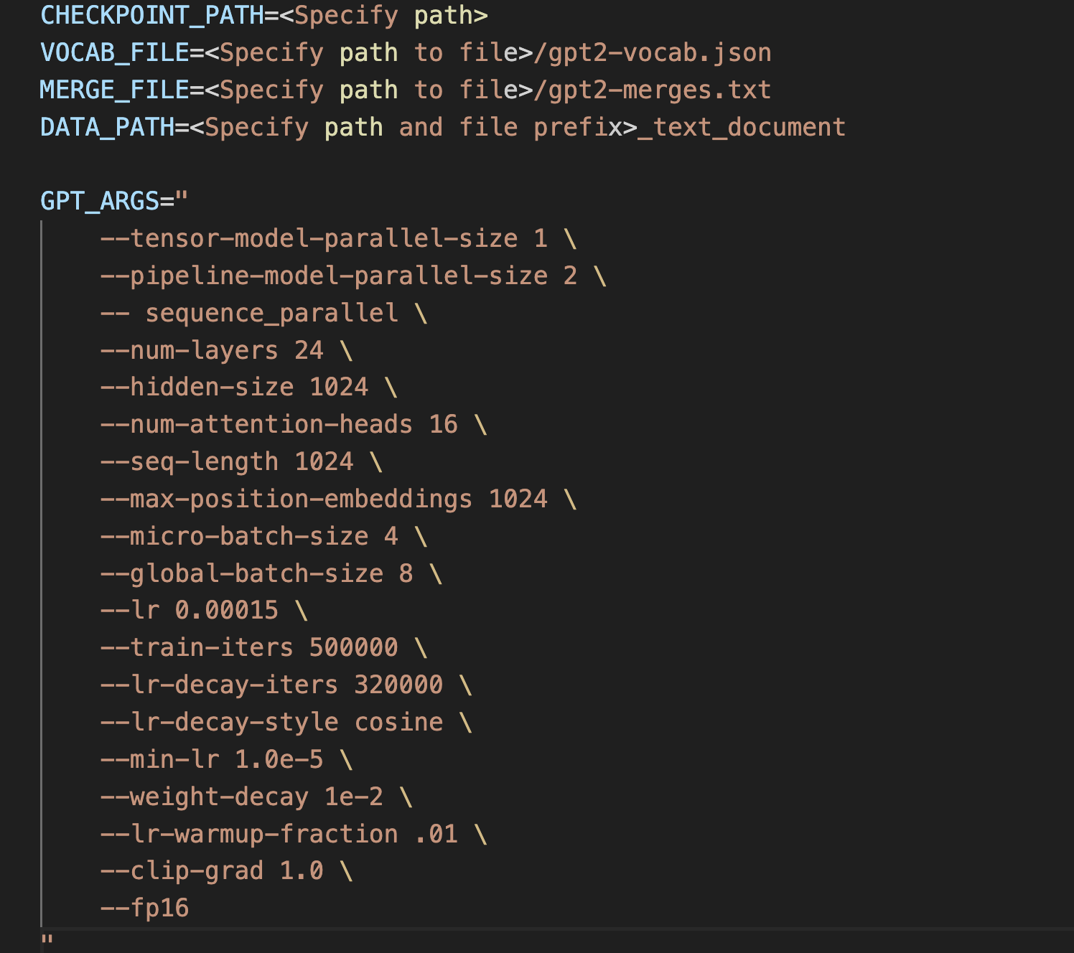
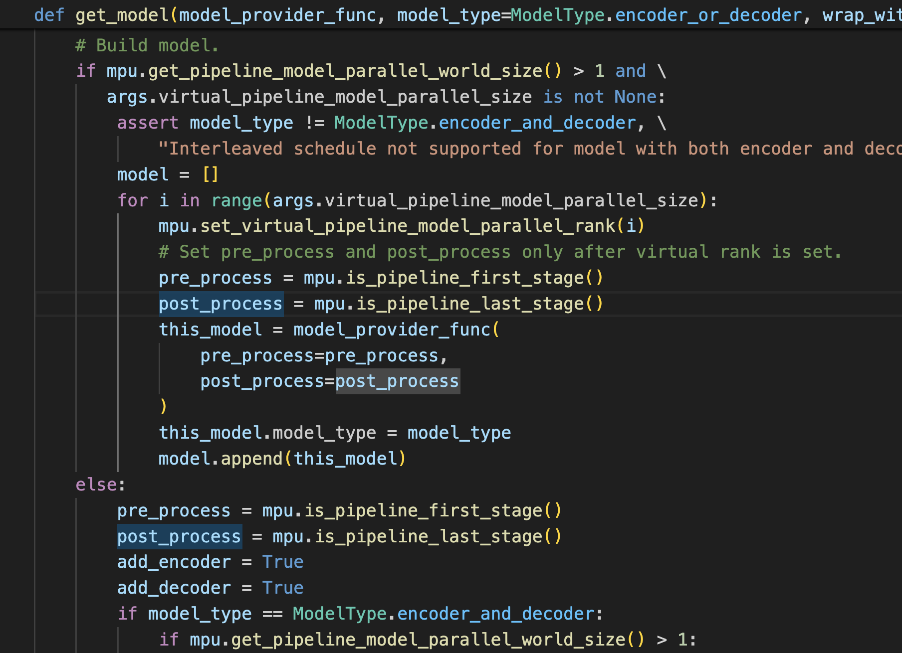
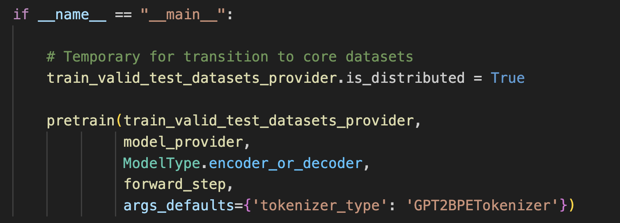
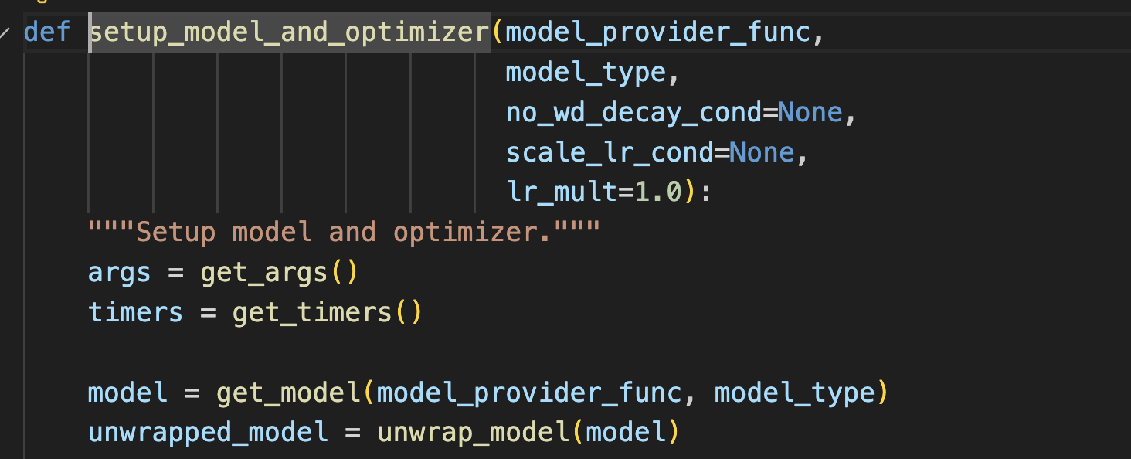
PP 输入输出
pre_train_gpt.py 调用 get_model 判断：
pipeline-parallel 按PP个数分为多个 Stage，每个 Stage 运行在 1个 NPU上
第一个 Stage pre_process=True 表示输入为 Embedding
第二个 Stage post_process=True 表示输出为 Model Loss
其余 Stage 不需要 pre_process or post_process

Slide 7
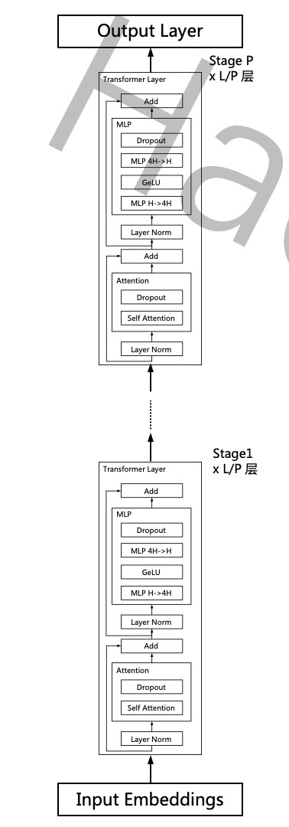
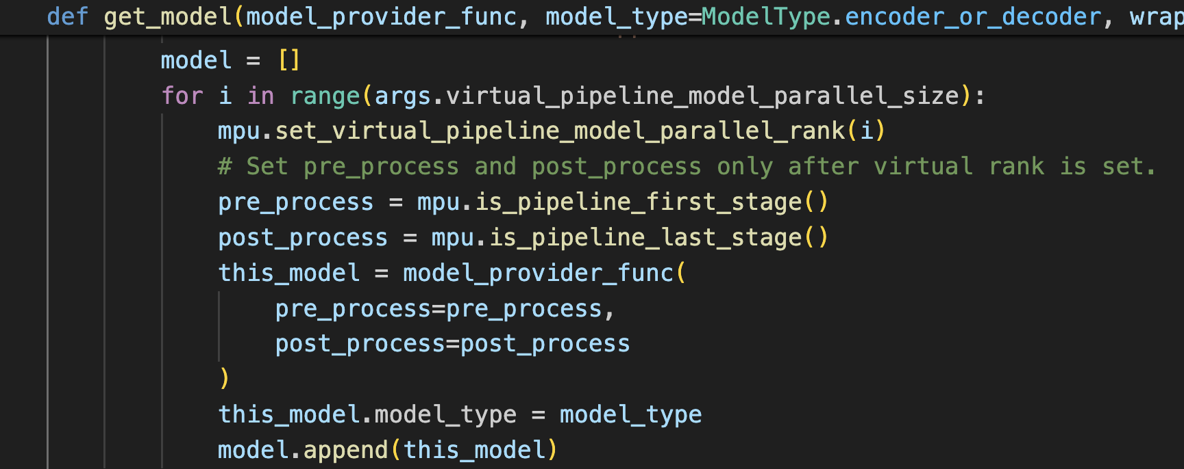
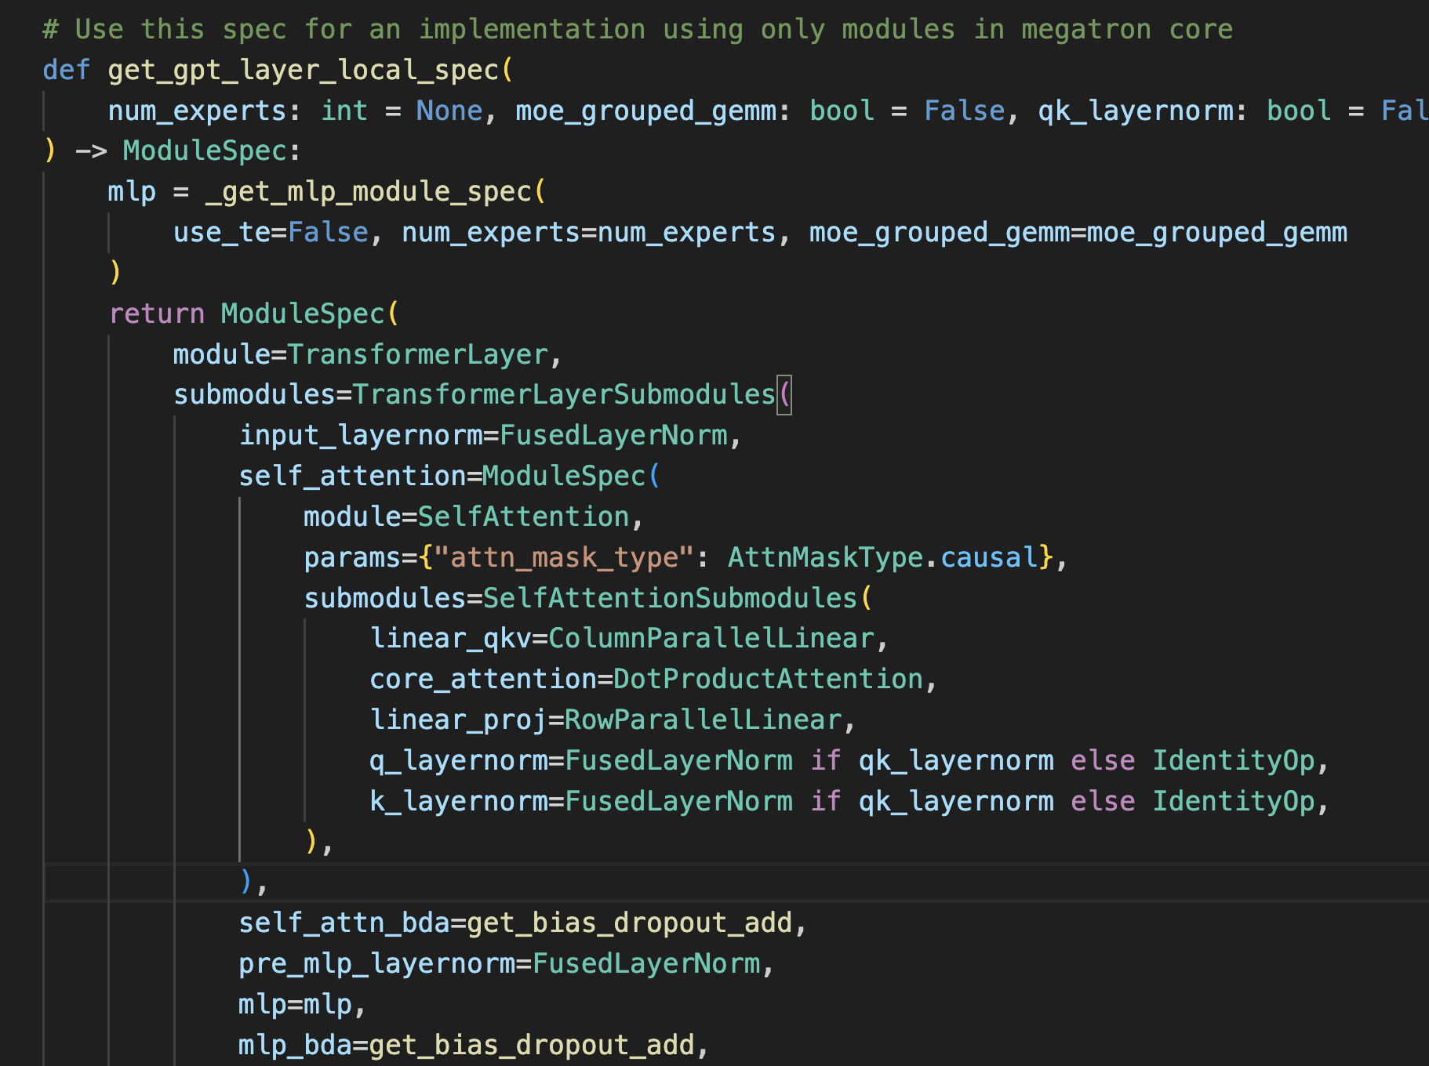
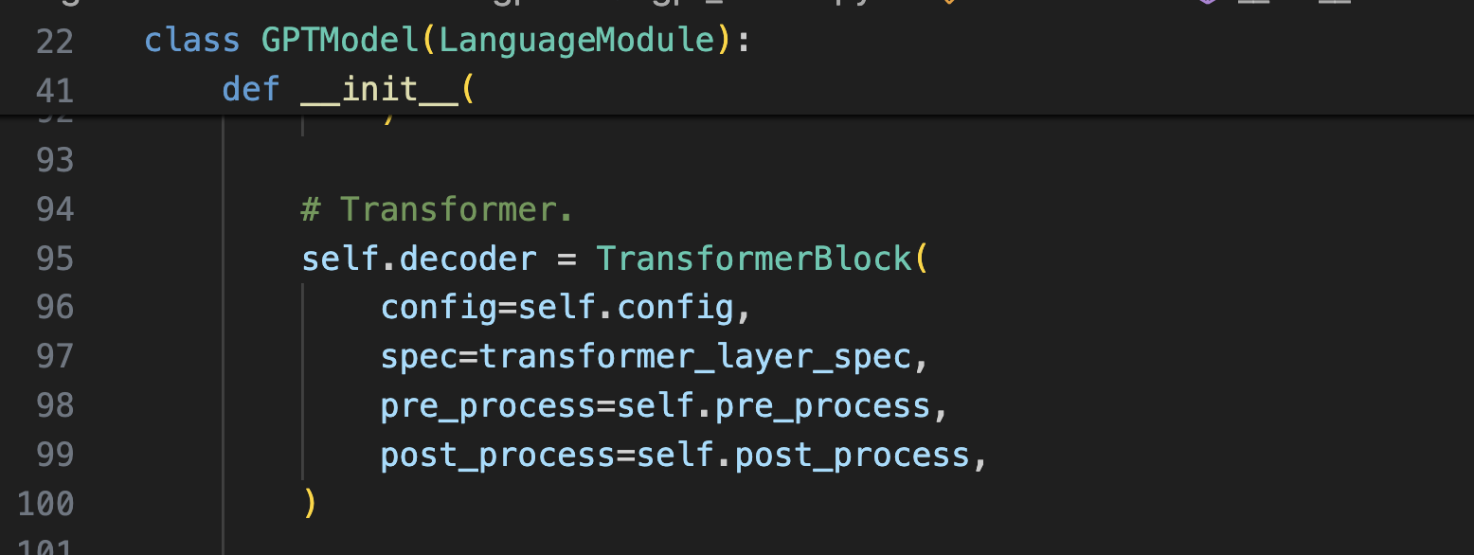
PP 模型实例化
get_model 构建 GPTModel 实例
通过 get_gpt_layer_local_spec() 函数来构建 GPT 模型

Slide 8
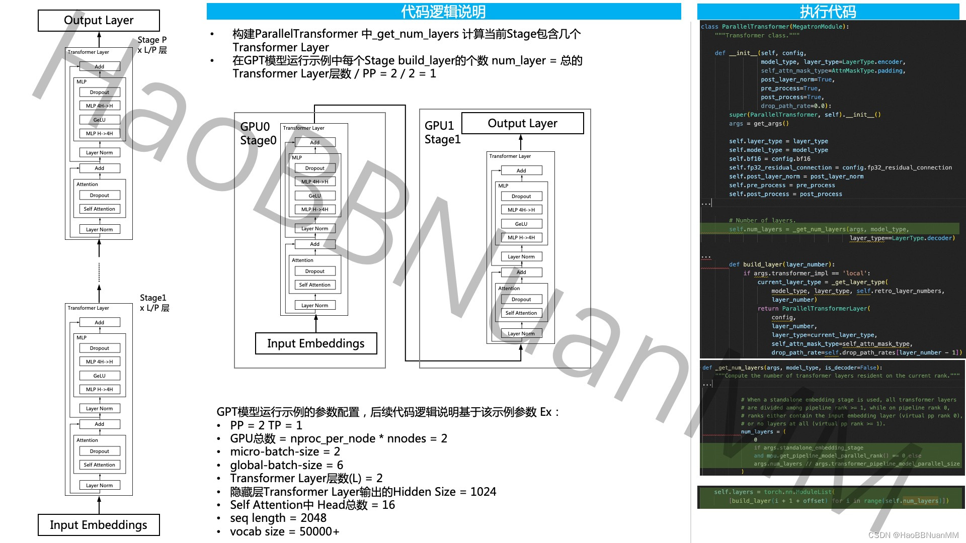
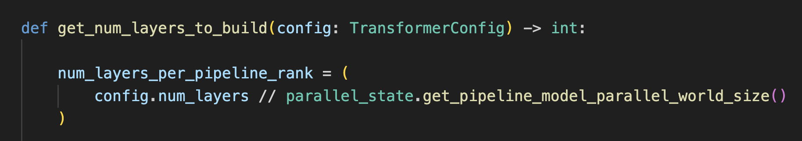
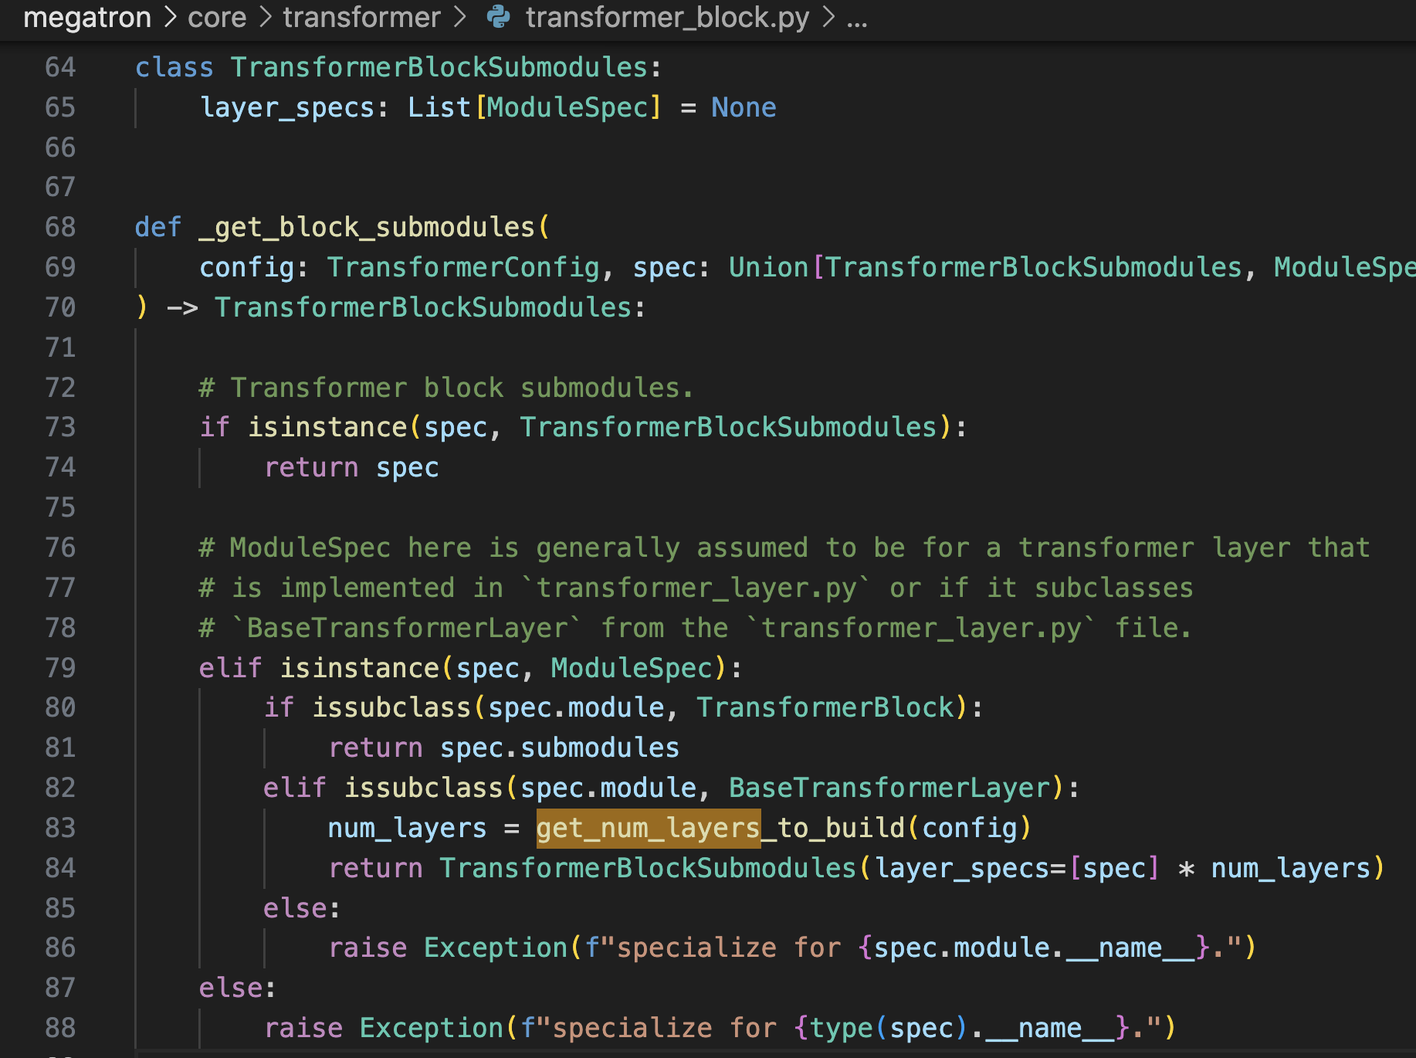
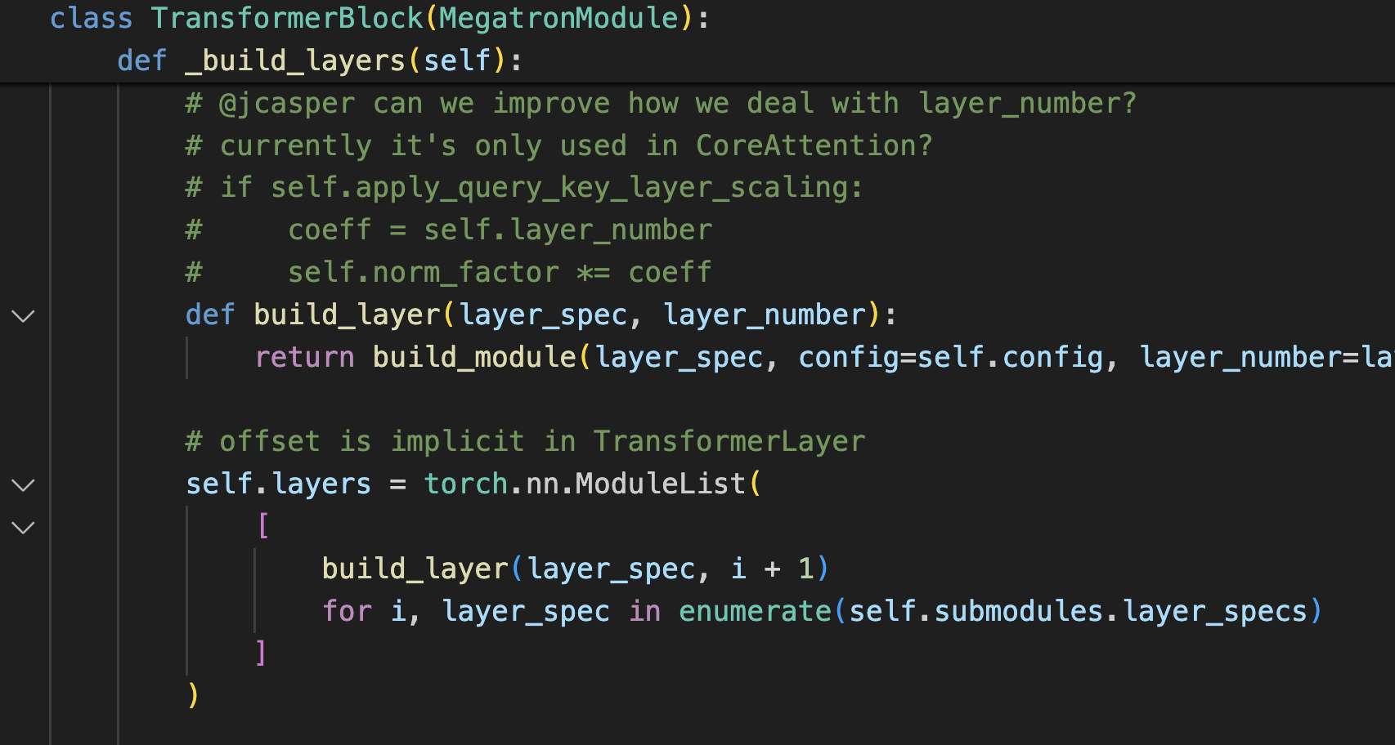
PP 获取需要执行的层数
Transformer block 注册通过 get_num_layers 计算当前 Stage 包含几个 Transformer Layer
在 GPT 模型运行示例中每个 Stage build_layer 的个数为 number_lyaer = L / PP_num

Slide 9
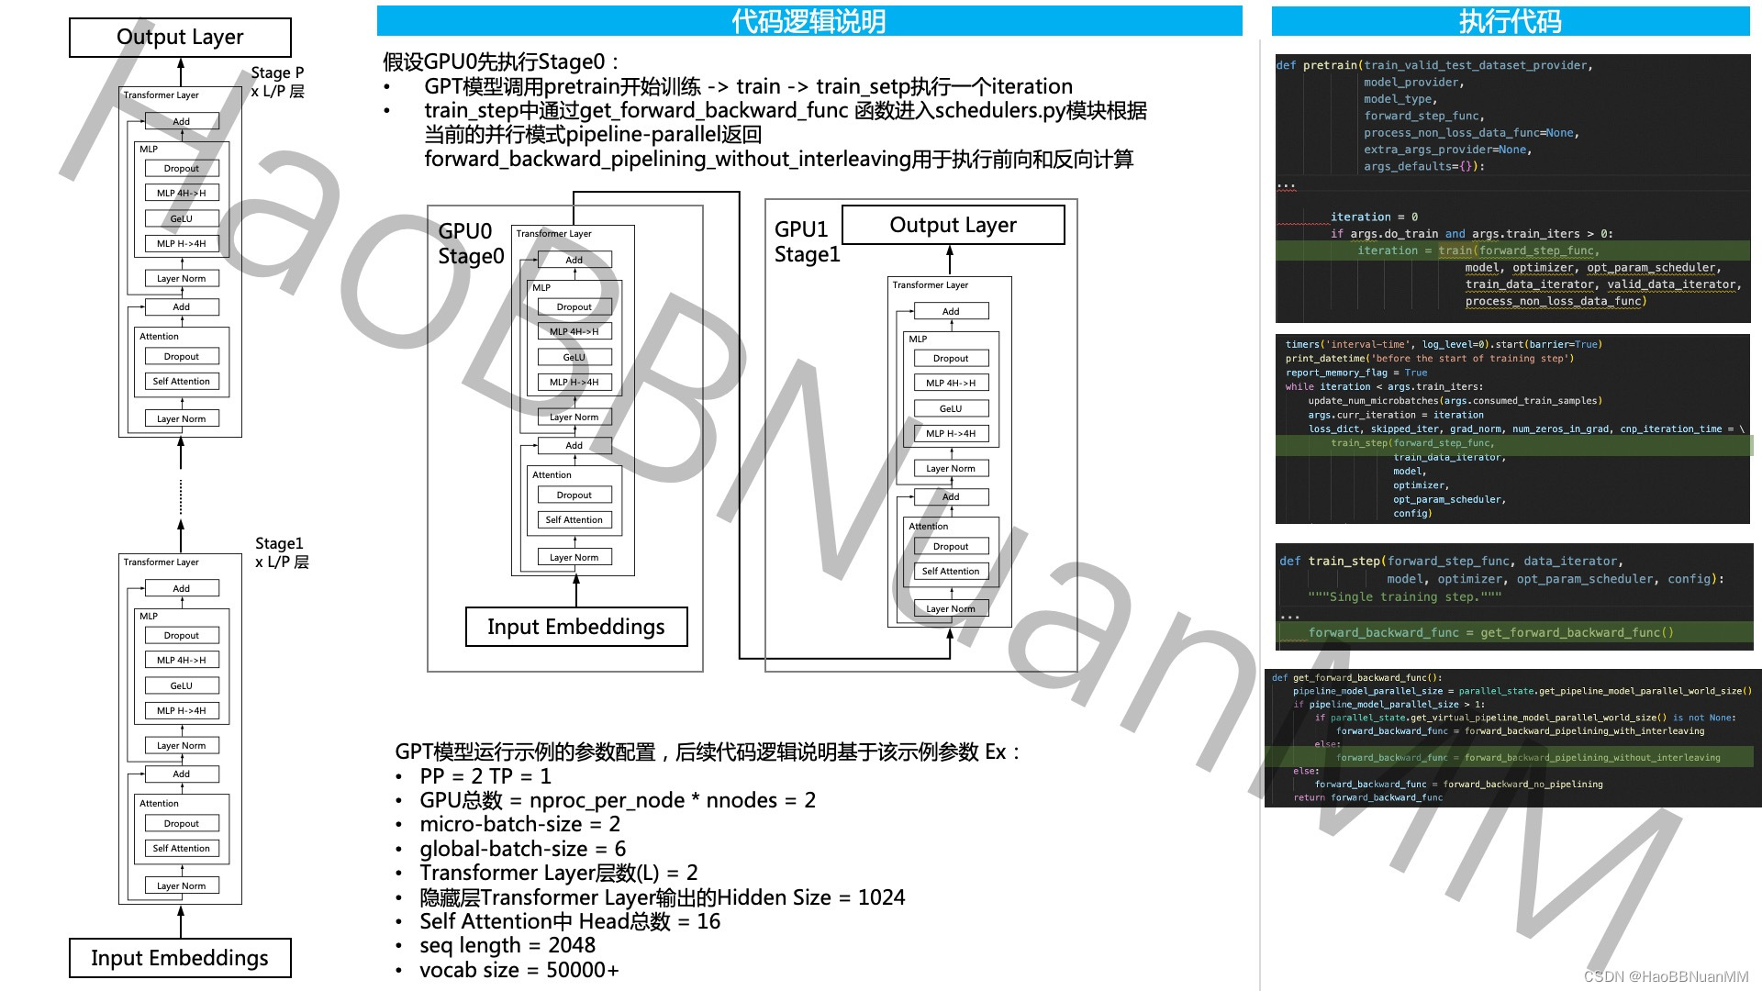
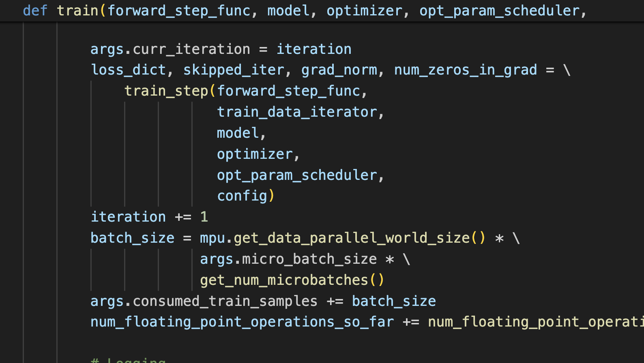
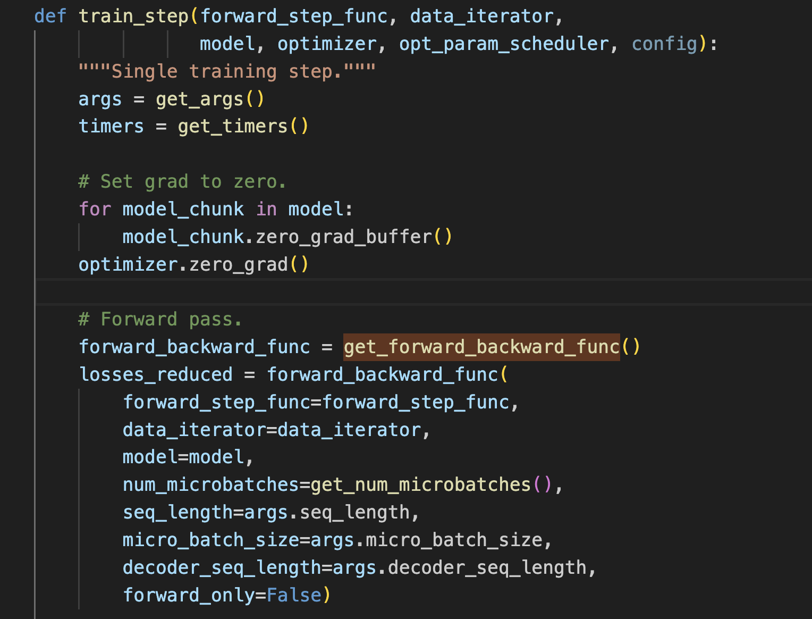
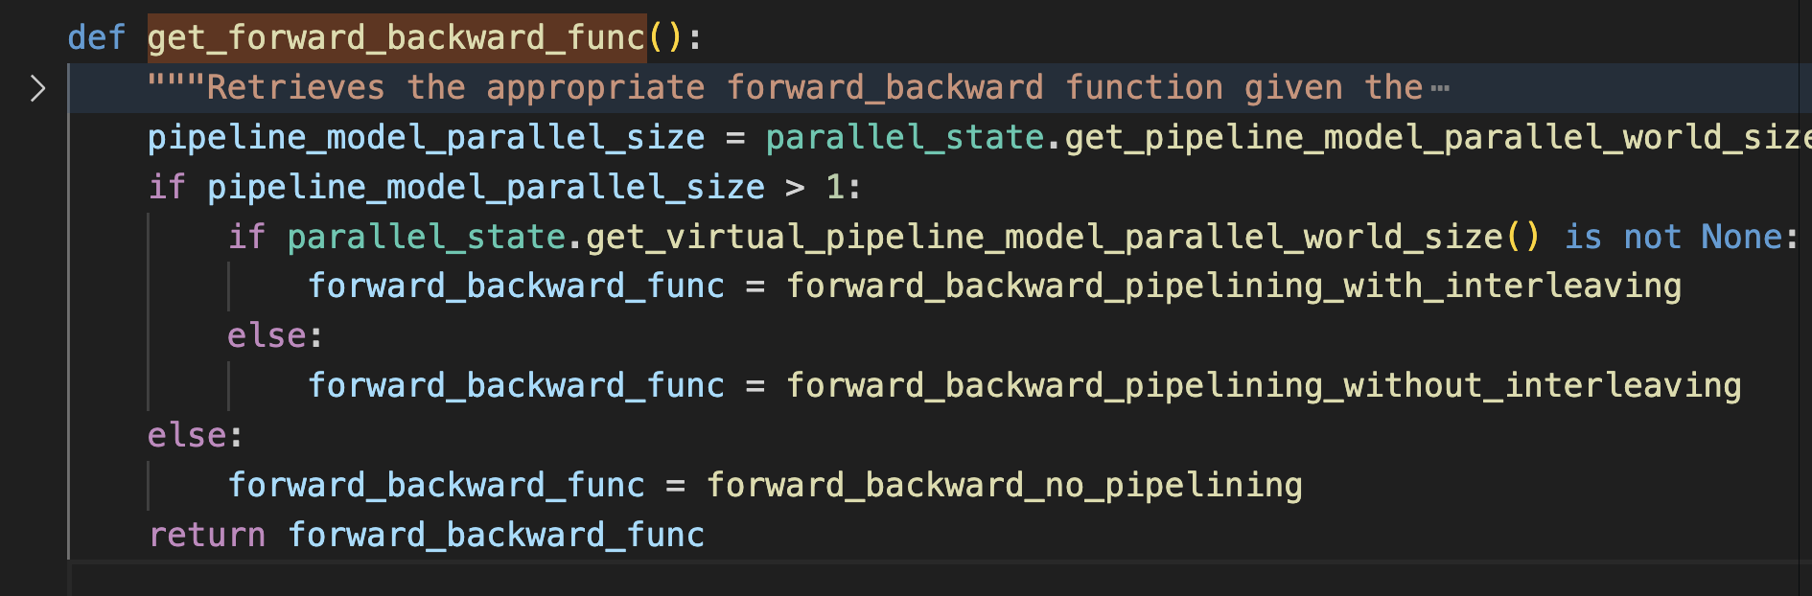
PP Stage 执行
假设 NPU0 执行 Stage0：
GPT 调用 pretrain → train → train_step 执行一个 iteration
train_step 通过 get_forward_backward_fun 函数进入 schedulers.py 模块
根据当前的 PP 模式返回 forward_backward_pipelining_with_interleaving用于执行前向和反向计算

Slide 10
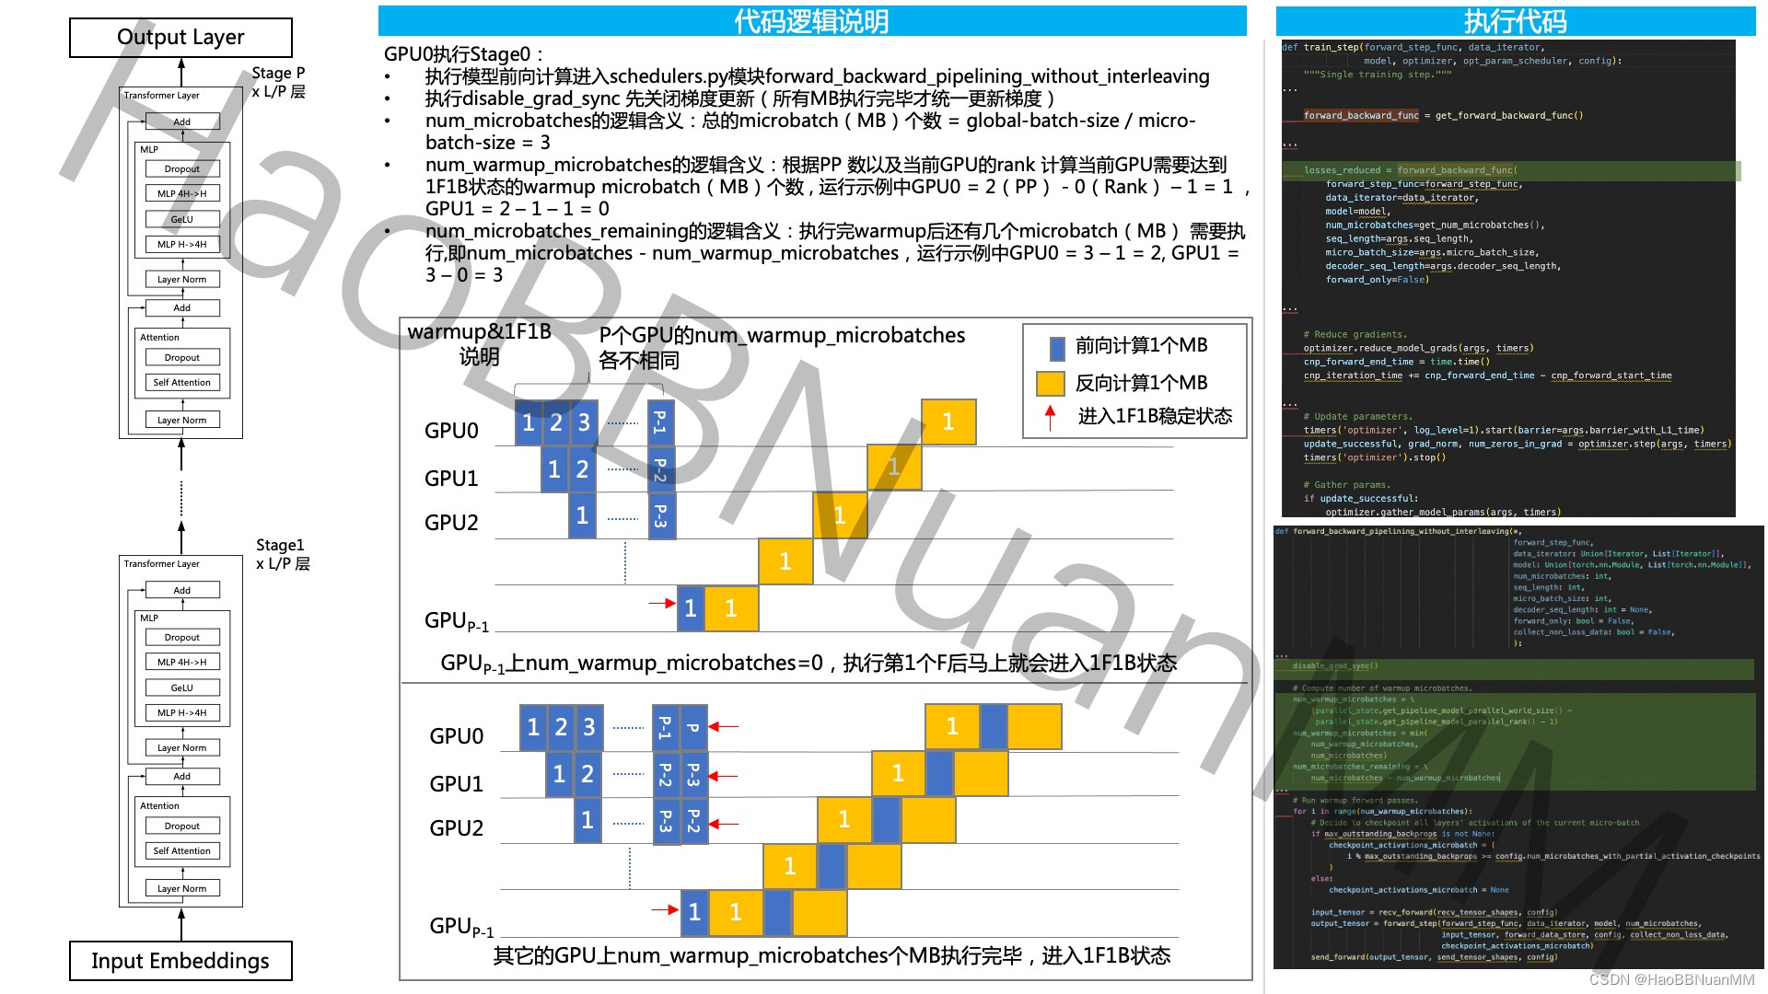
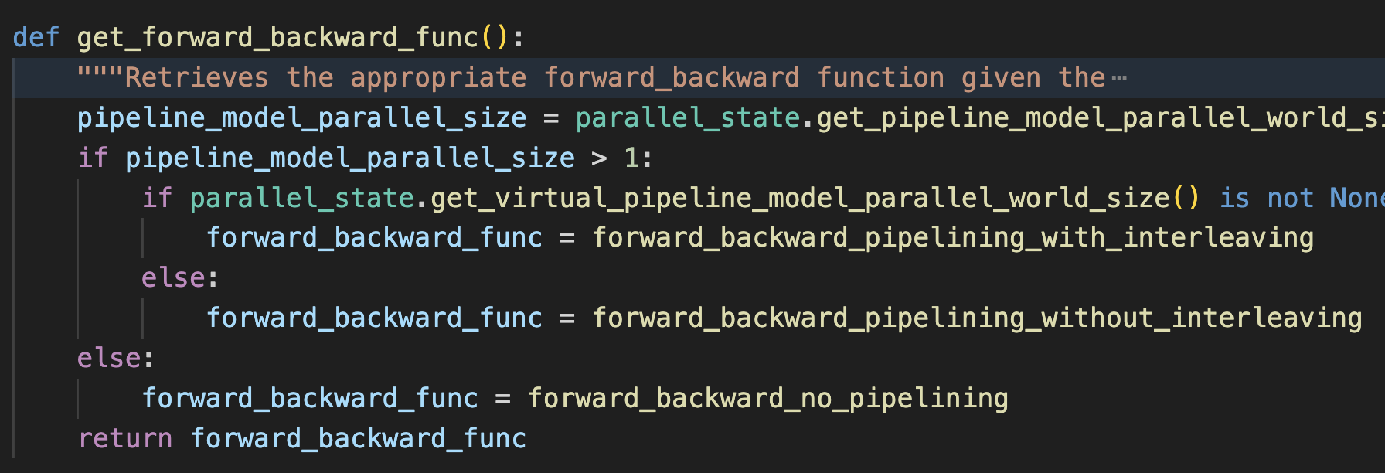
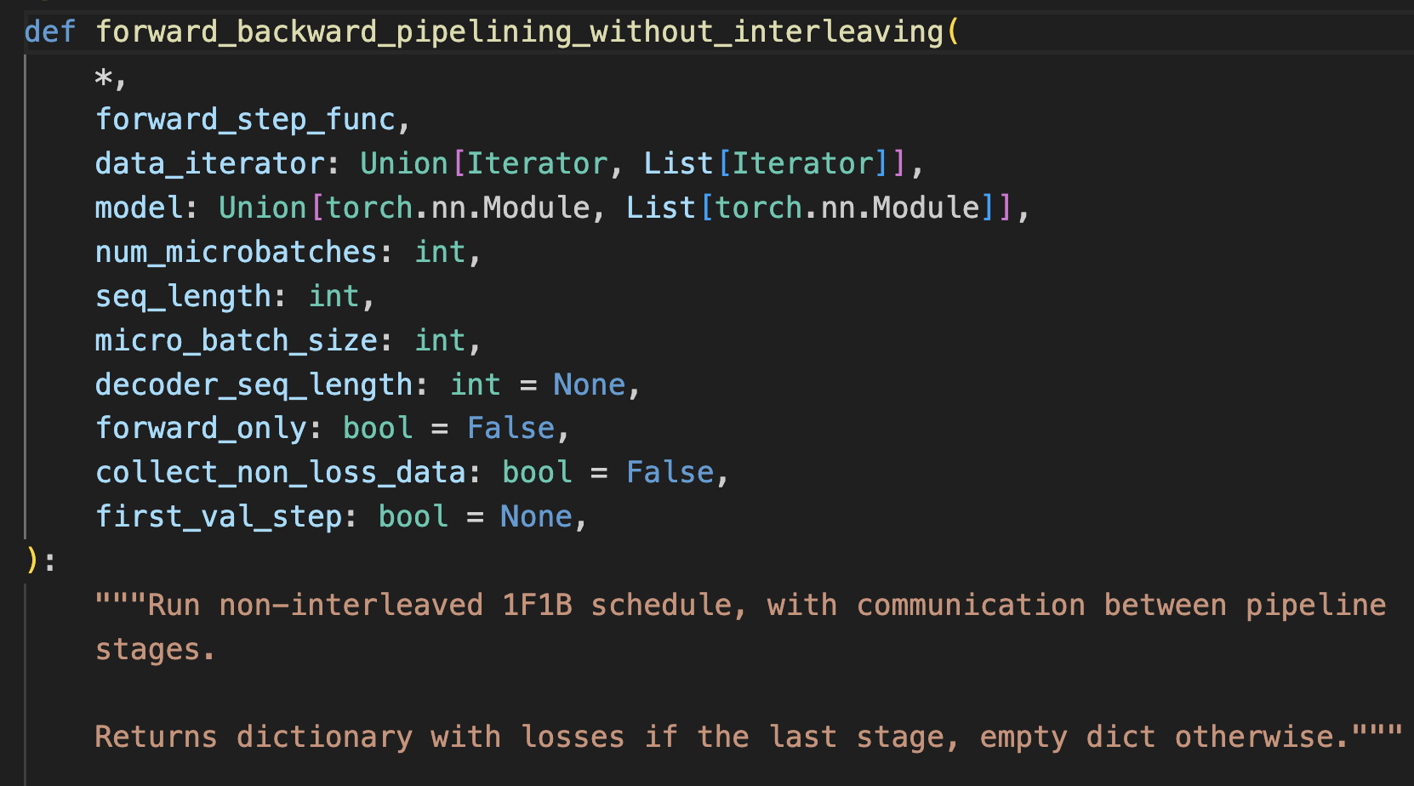
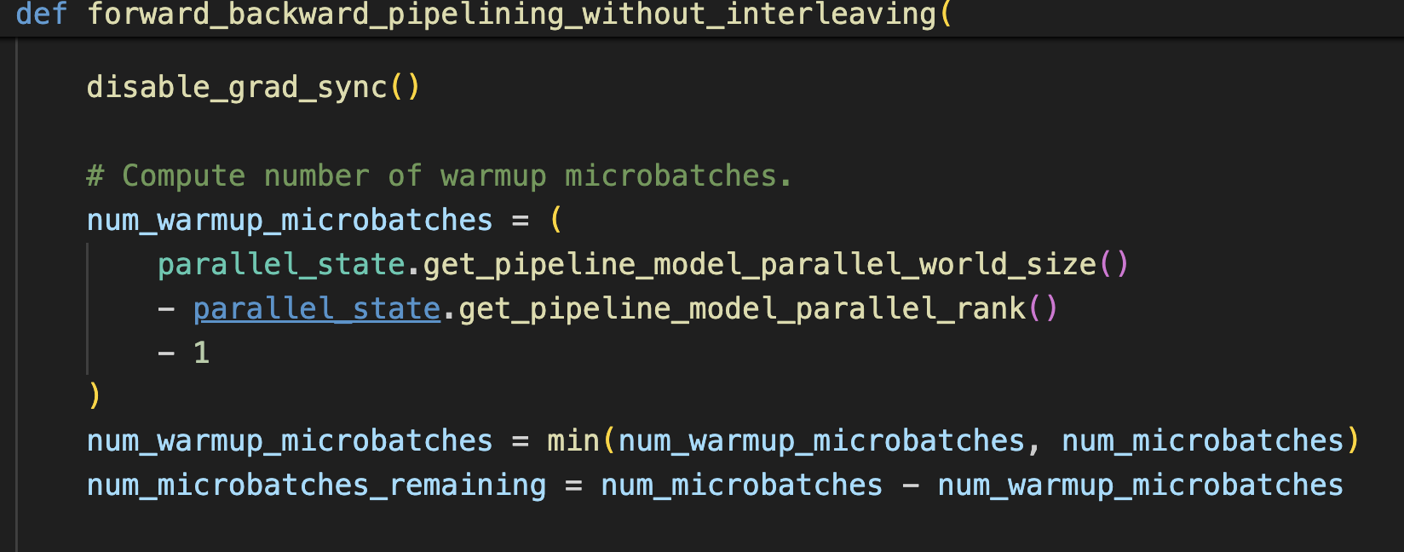
GPU0 执行 Stage0：
执行 Forward 计算进入 forward_backward_pipelining_without_interleaving (Pipeline 1F1B) 先关闭梯度更新，等所有的 microbatch(MB) 执行完毕才更新梯度

Slide 11
GPU0 执行 Stage0：
num_microbatches：总的 micro batch 个数 = global batch size(6) / micro batch(2) → 3
num_warmup_microbatchew：根据 PP 数以及当前 NPU rank 计算需要等到 1F1B 状态的 warmup microbatch 个数，示例 GPU0 = 2(PP) - rank(0) -1=1, GPU1 = 2(PP) – rank(1) - 1 = 0

Slide 12
GPU0 执行 Stage0：
num_microbatches_remaining：执行完 warmup 后还有少数 microbatch 需要执行，即 num_microbatches - num_warmup_microbatches，GPU0 = 3 – 1 =2， GPU1 = 3 - 0 = 3

Slide 13
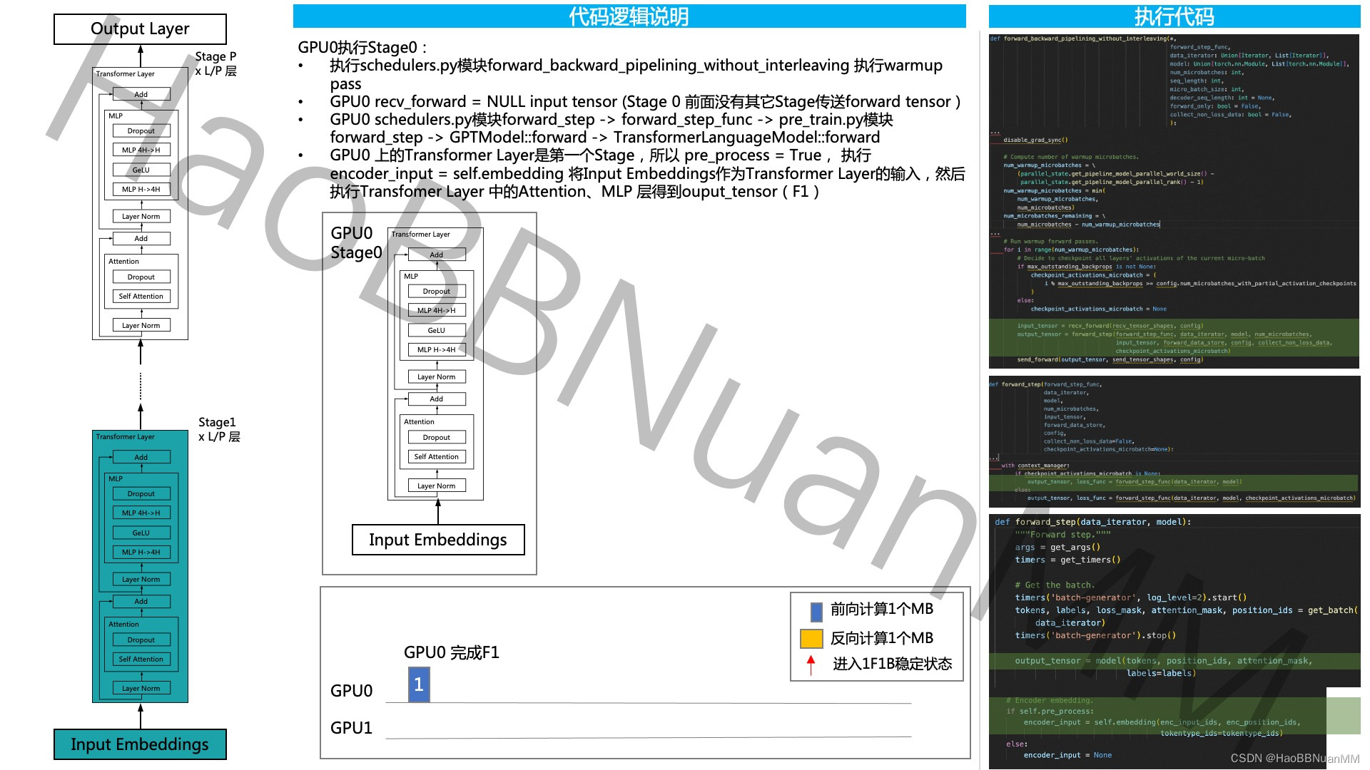
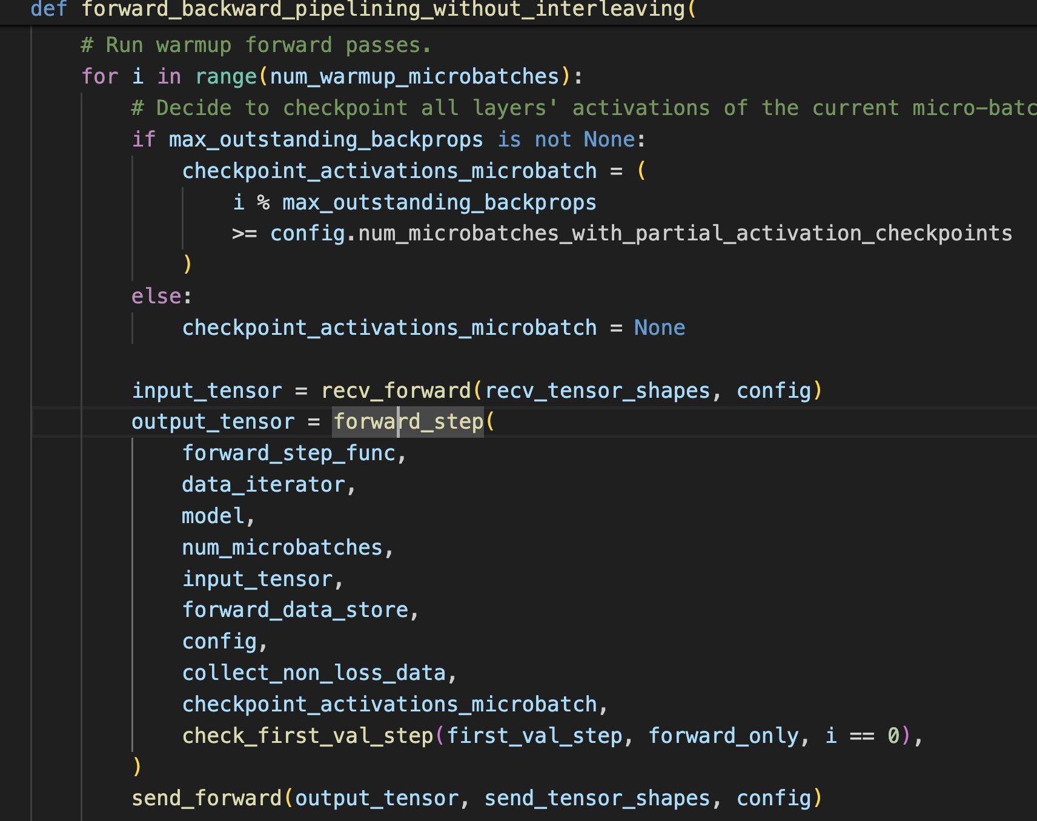
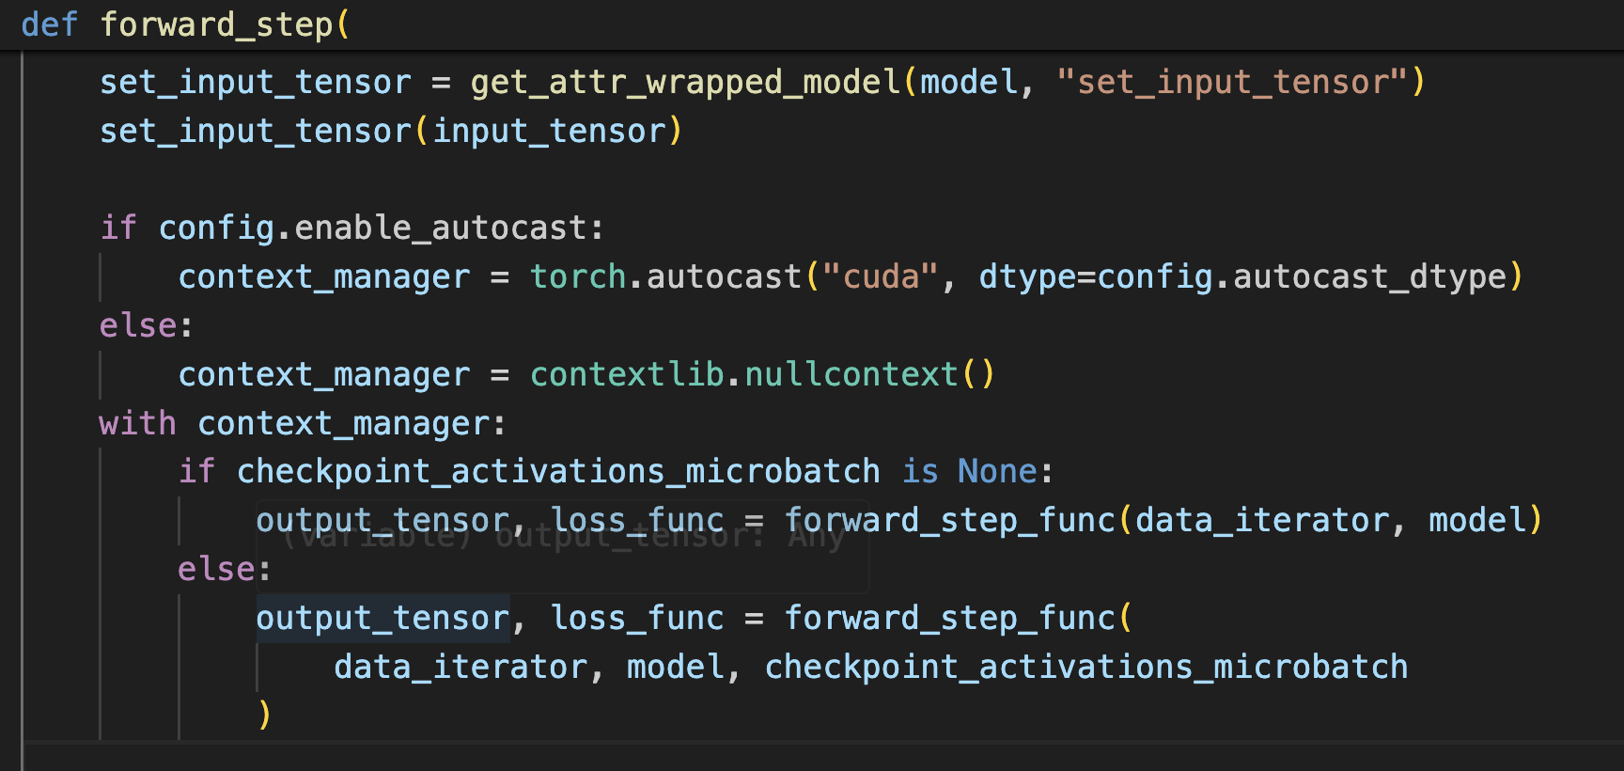
PP 第一个 Stage0
GPU0 执行 Stage0：
GPU0 recv_forward() 在 Stage0 没有其他 Stage 的输入
forward_step 调用 forward_step_func 真正调用模型执行

Slide 14
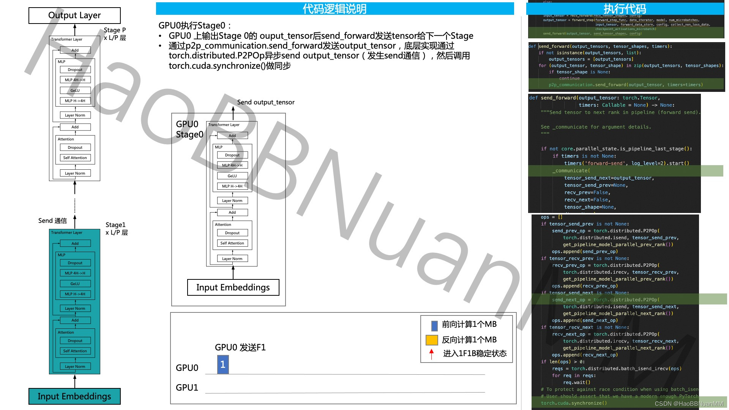
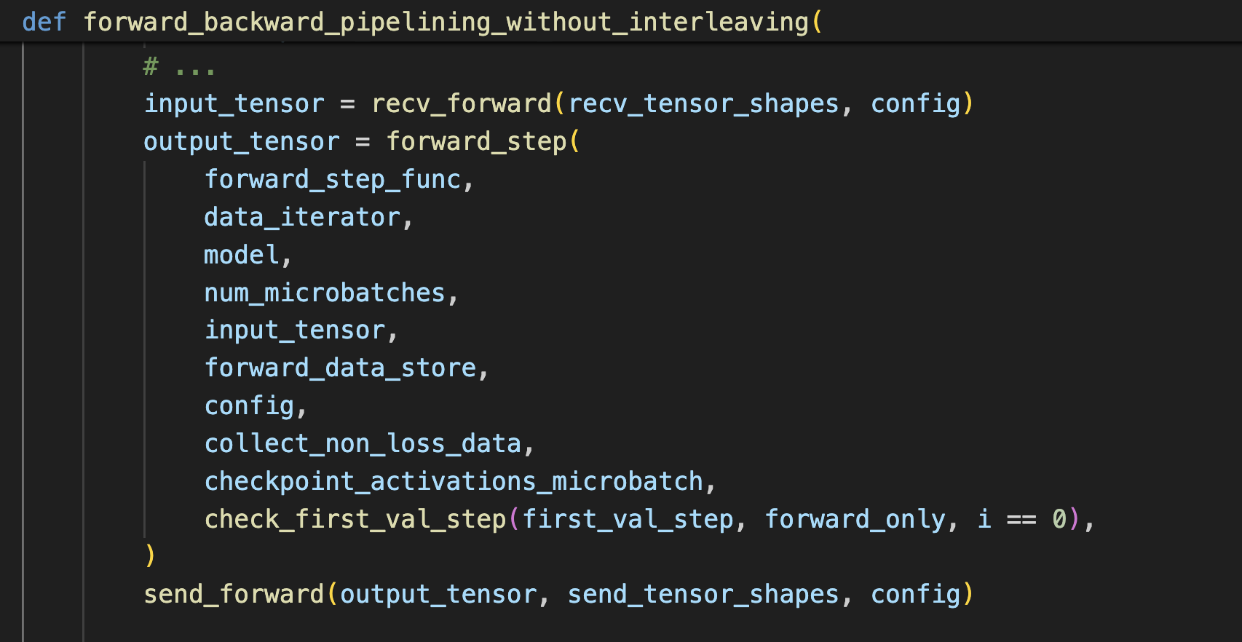
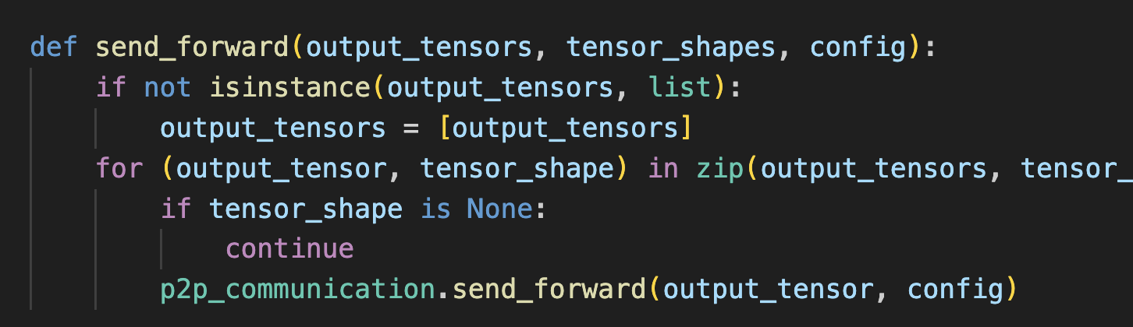
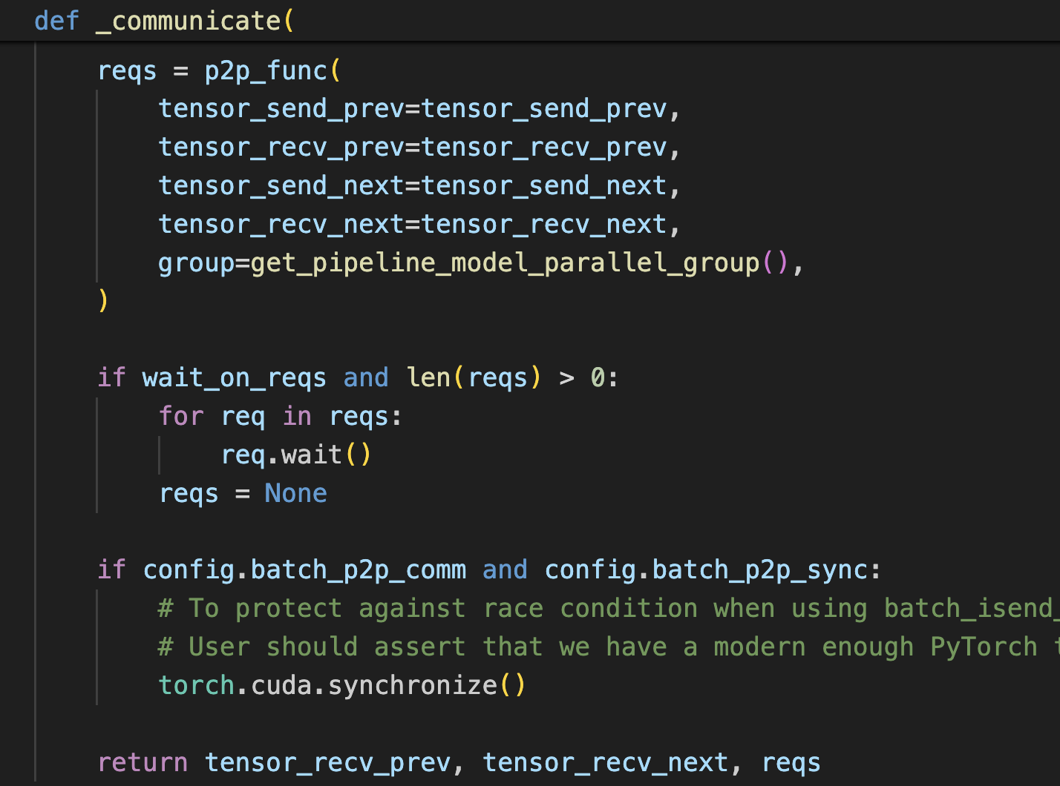
PP Stage0 执行计算
GPU0 执行 Stage0：
GPU0 上输出 Stage0 output_tensor 后 send_forward 发送给下一个 Stage
通过 P2P_communication.send_forward 发送 output_tensor，通过 torch.distributed.P2POp 异步 send output_tensor
最后调用 torch.cuda.synchronize() 执行同步

Slide 15
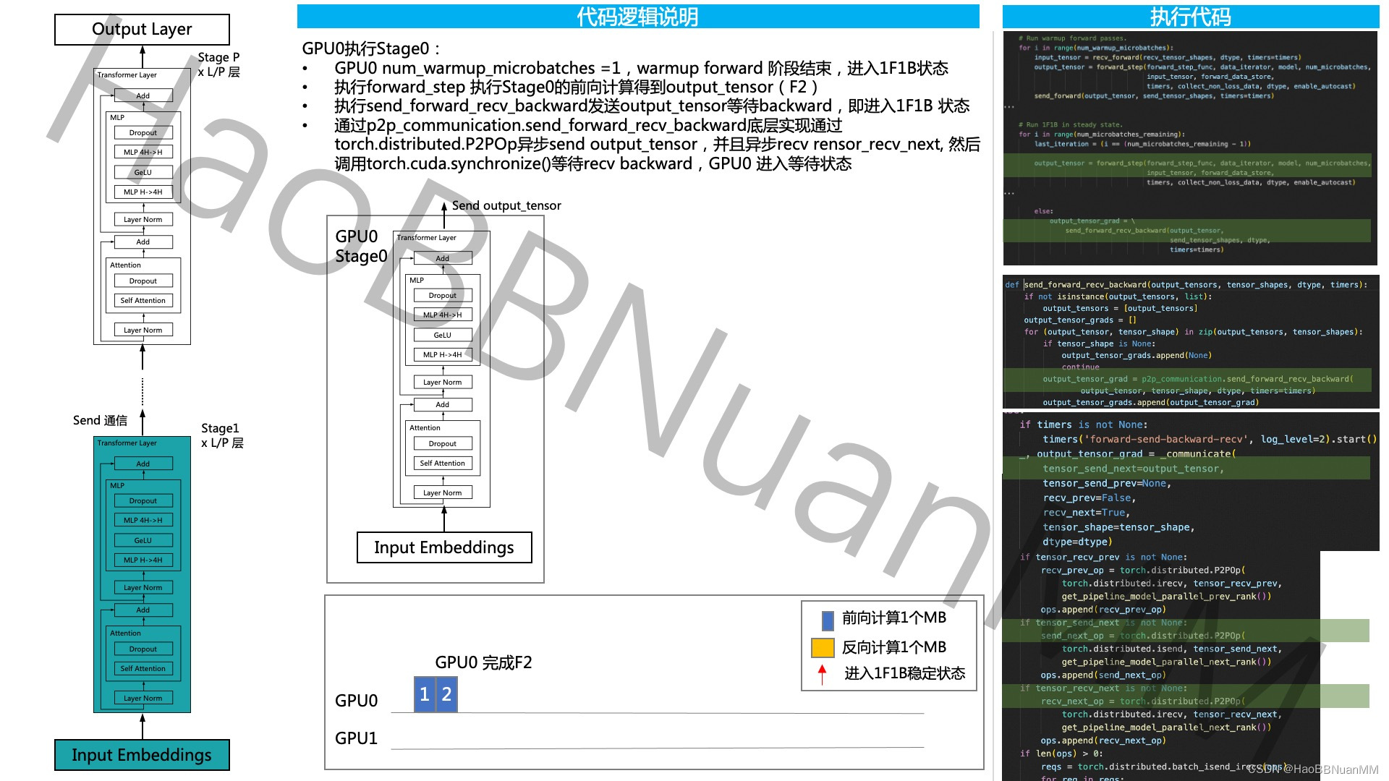
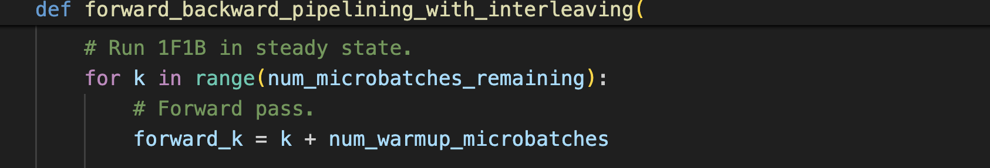
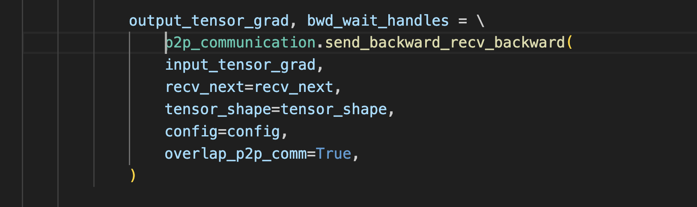
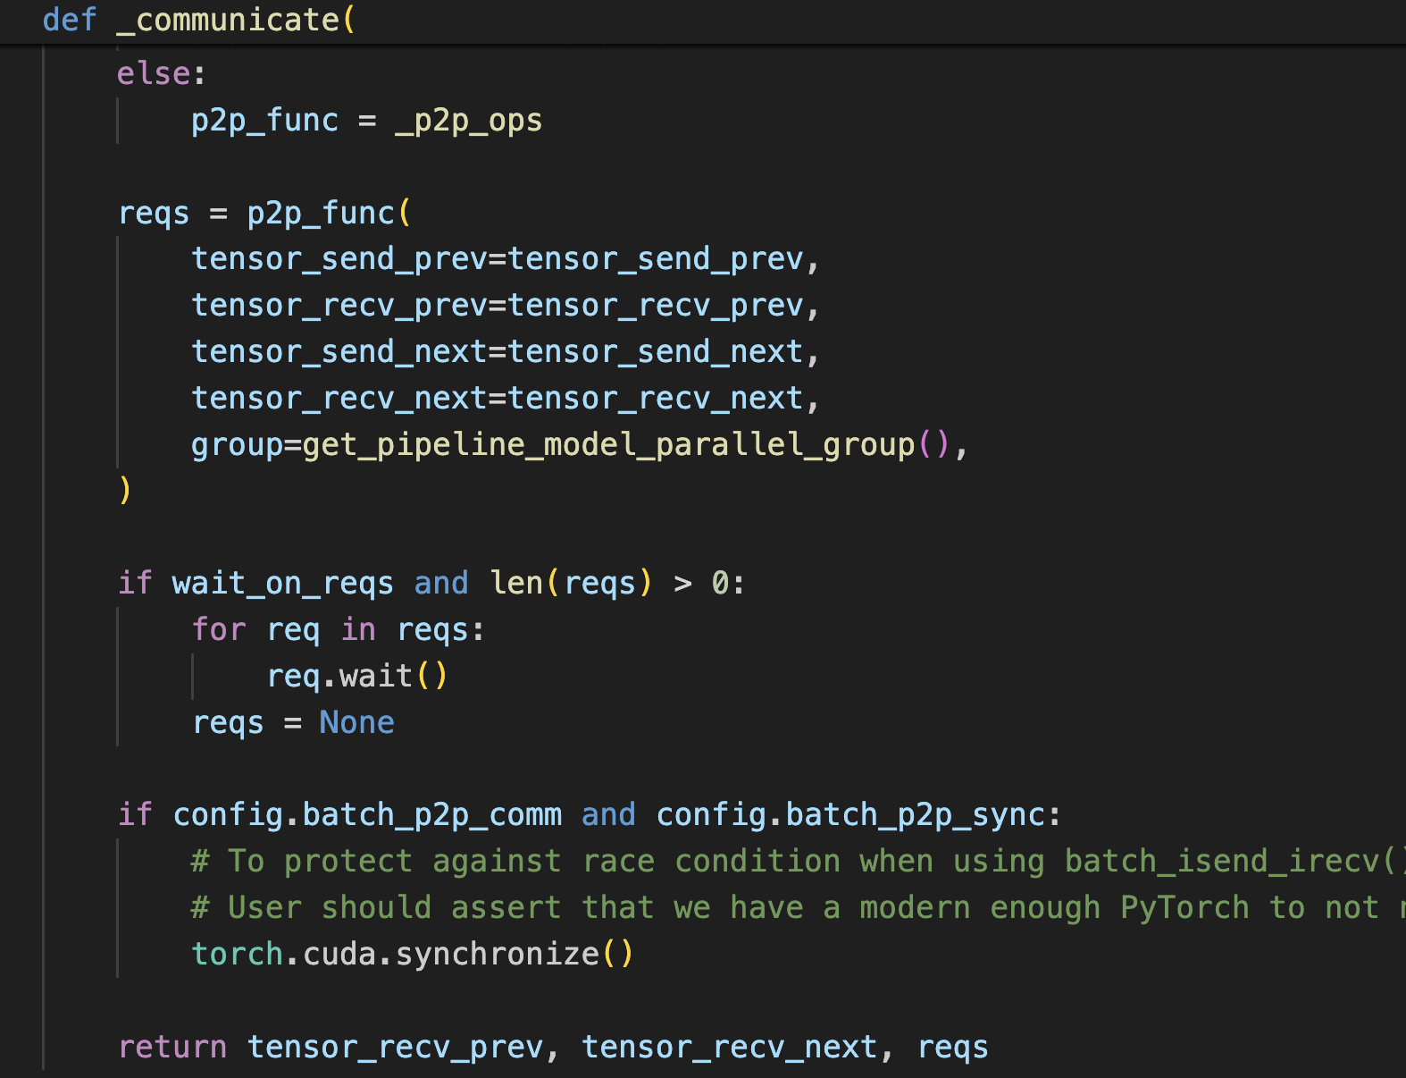
GPU0 执行 Stage0：
继续执行 forward_step 执行 Stage0 的前向计算得到第二个 output_tensor (1F1B 状态)
执行 sedn_forward_recv_backward 发送output_tensor 等待 backward，进入1F1B状态
通过 send_backward_recv_backward 底层试下通过 P2PPp异步 send output_tesnor， 并且异步 recv tensor_recv_next
最后调用 synchronize() 等待 recv backward，GPU0 进入等待状态

Slide 16
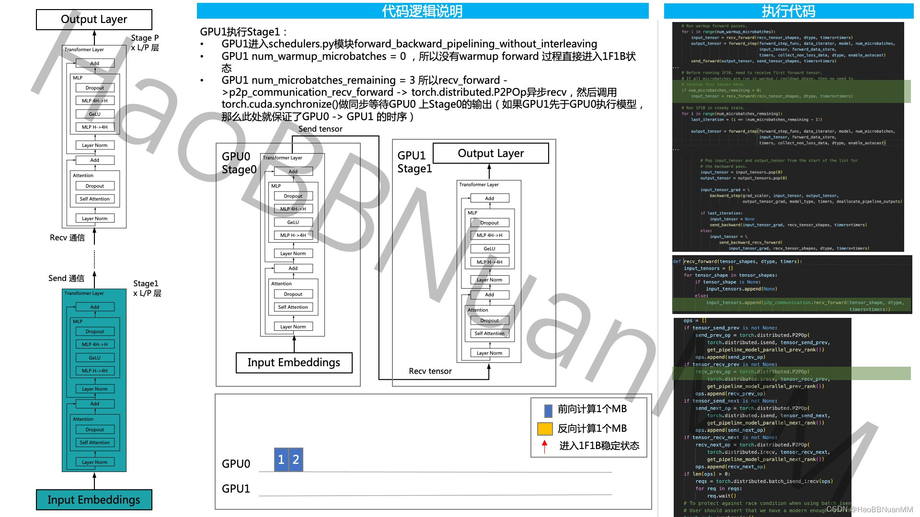

Slide 17
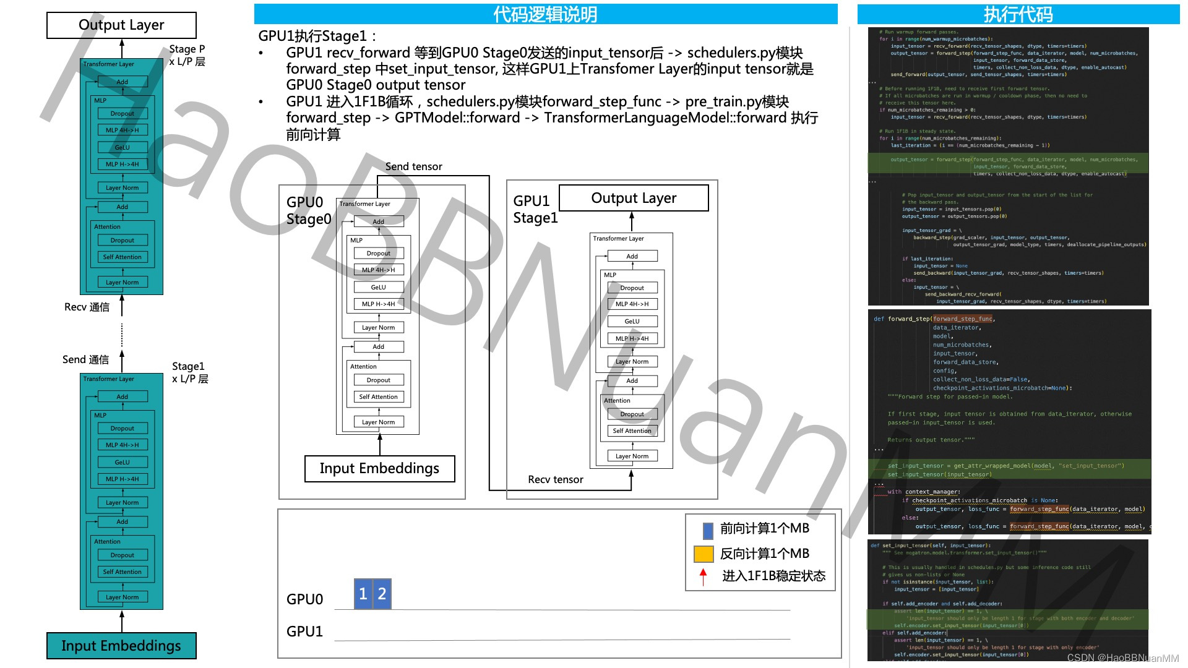

Slide 18
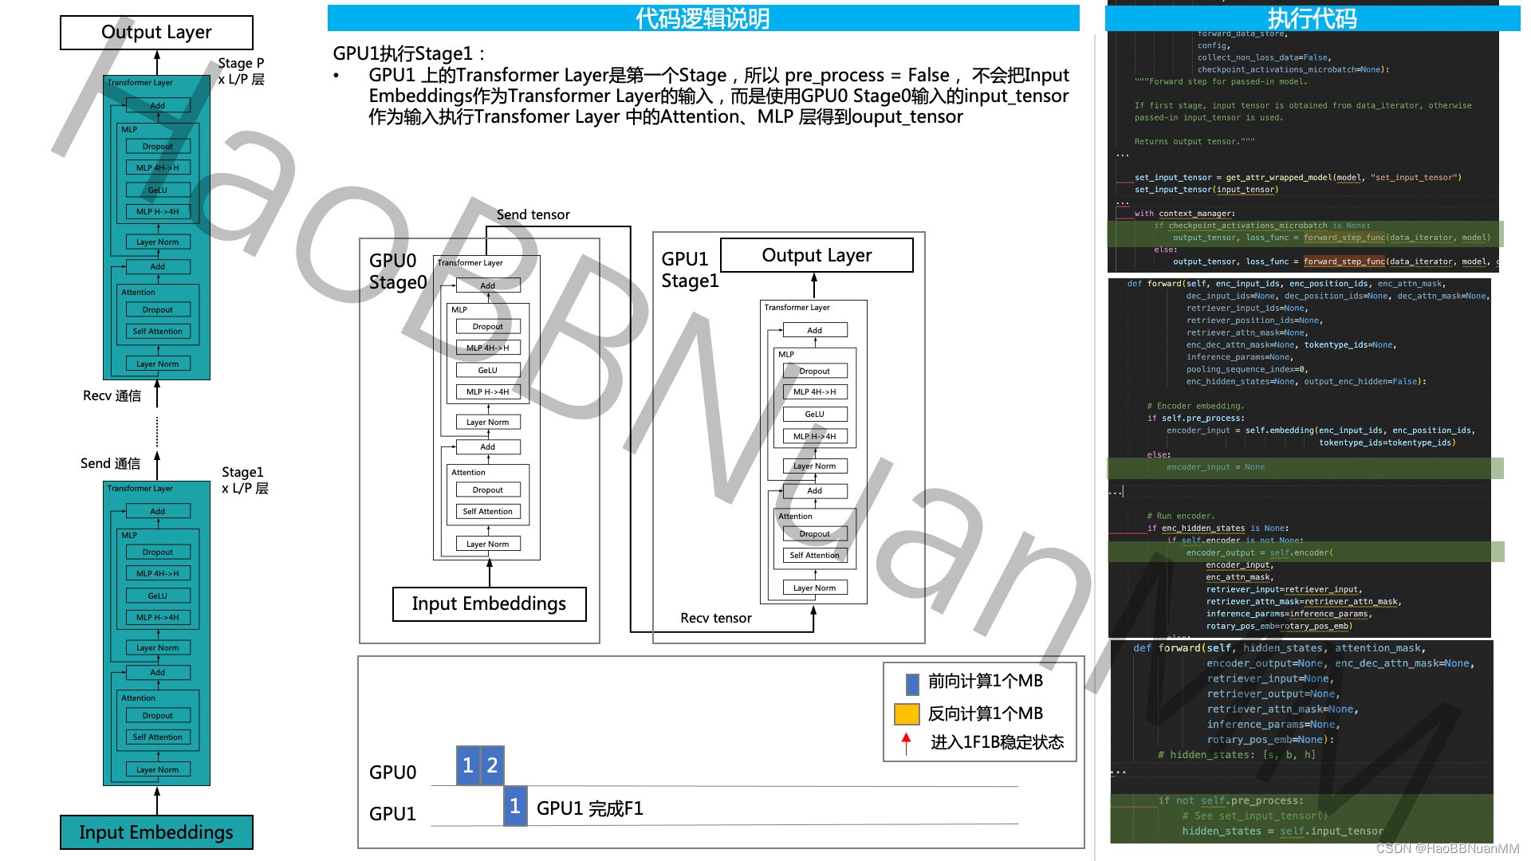

Slide 19
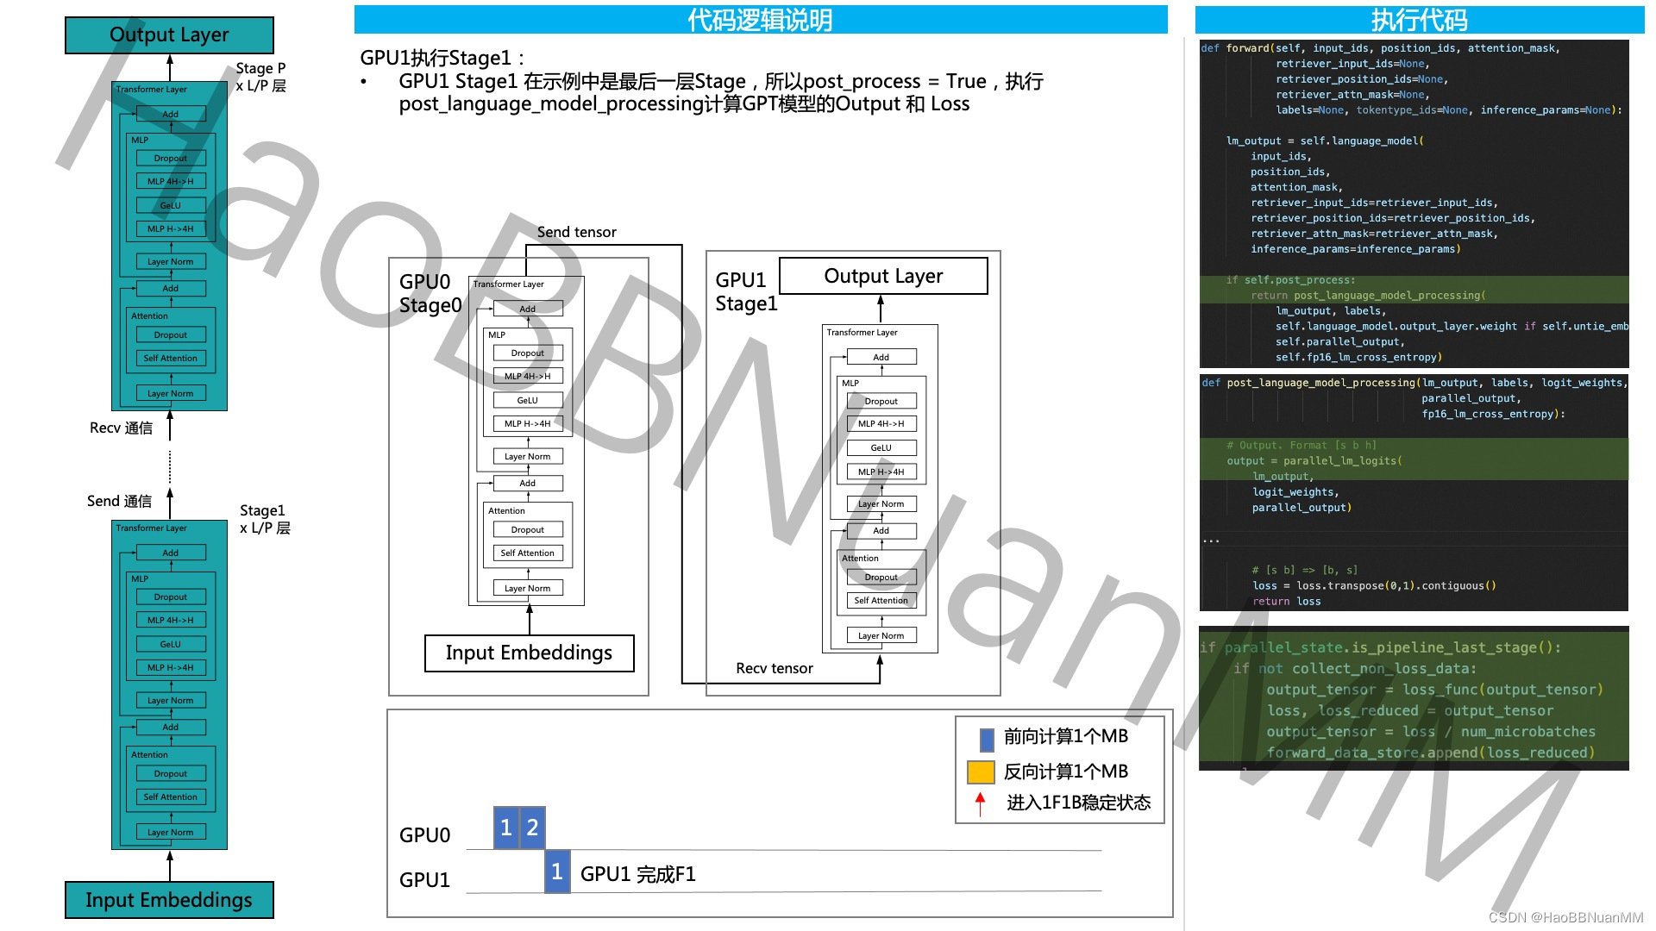

Slide 20
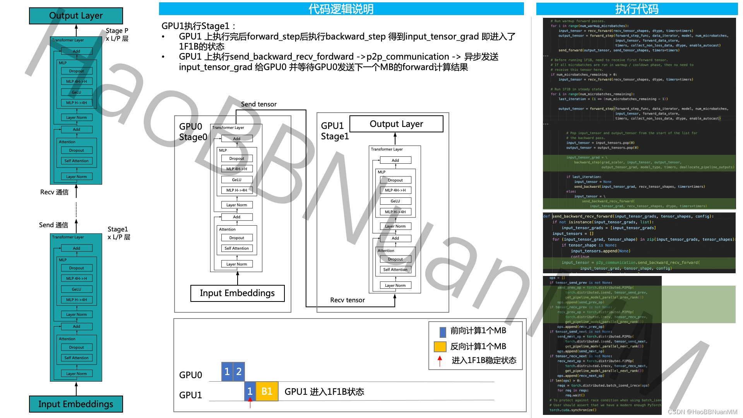

Slide 21
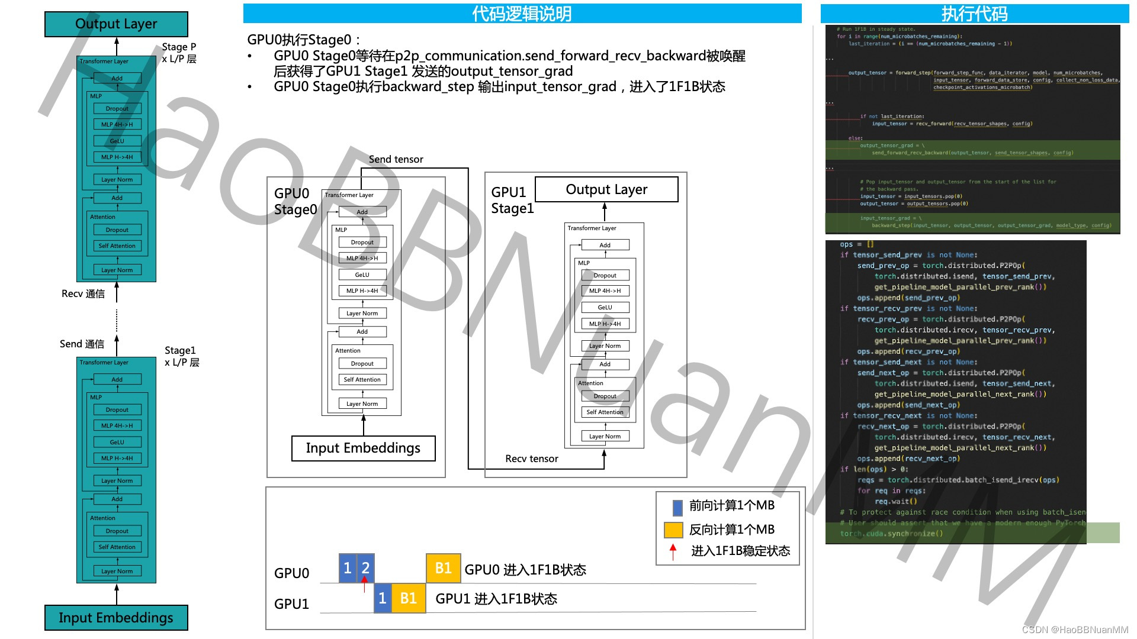

Slide 22
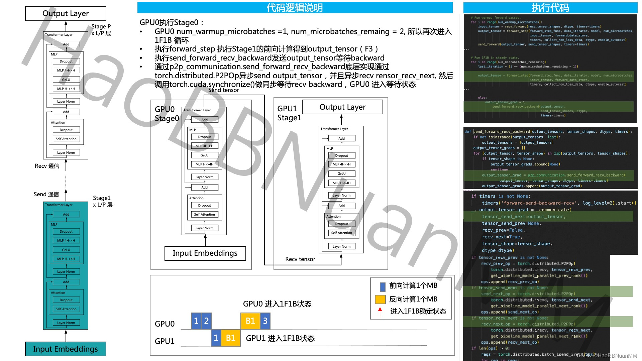

Slide 23
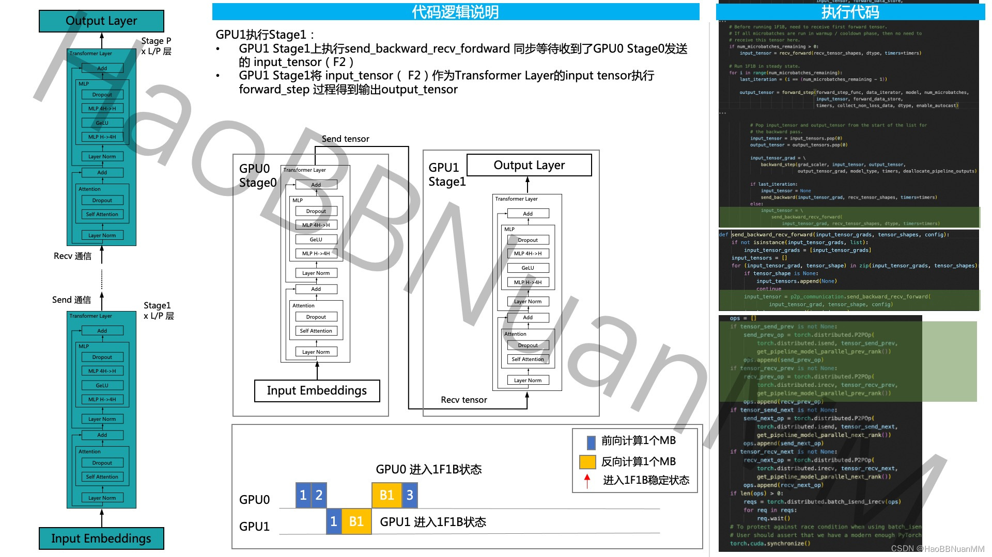

Slide 24
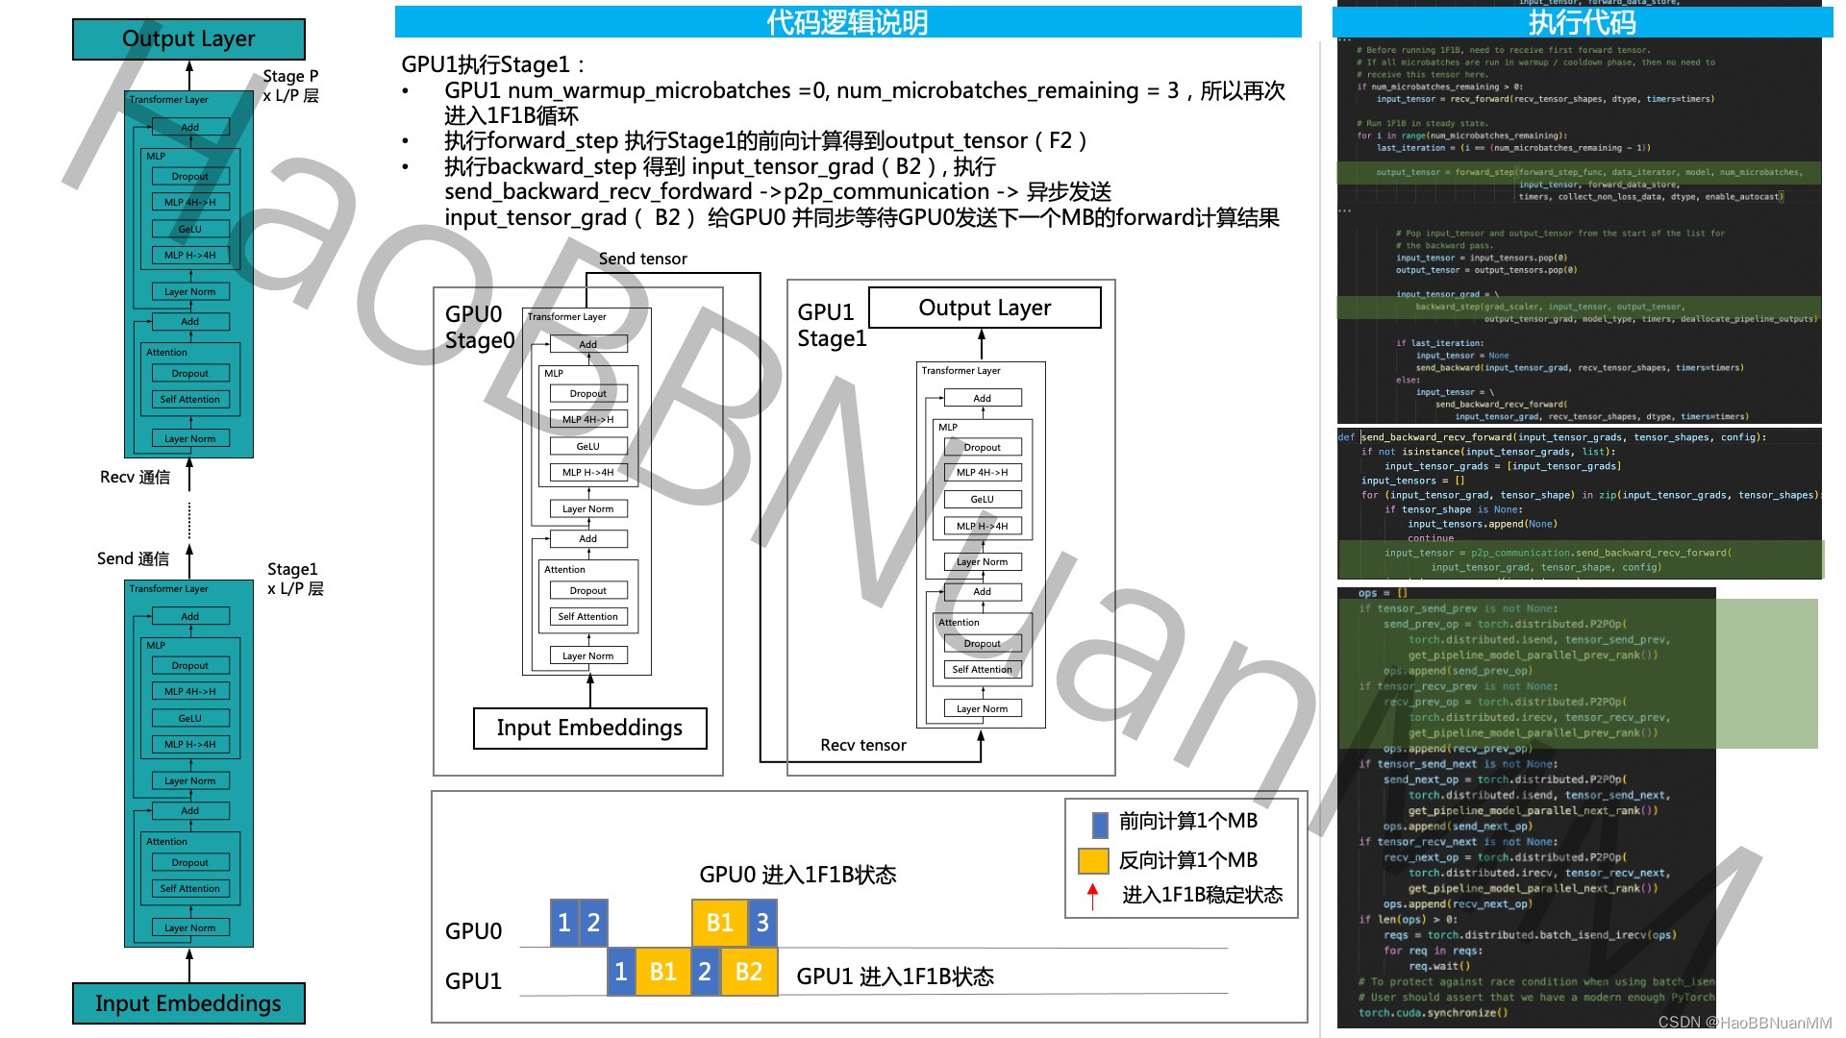

Slide 25
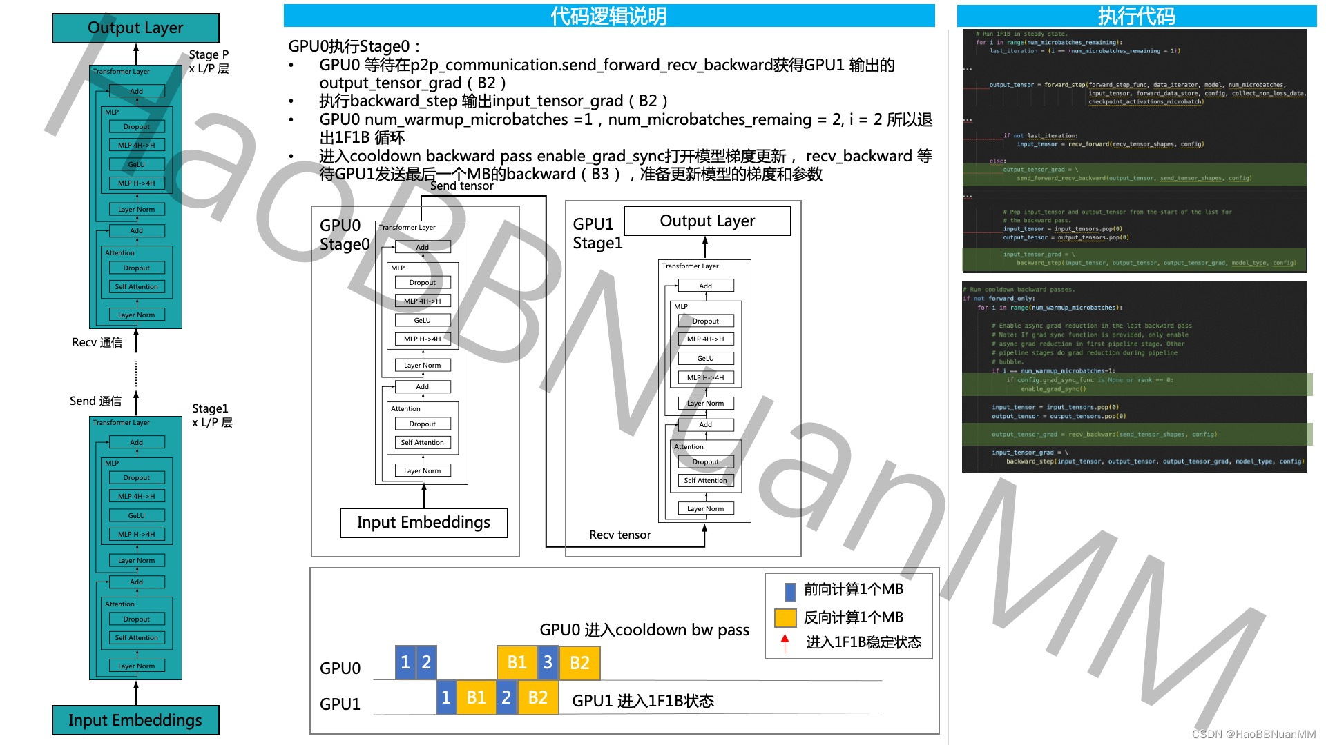

Slide 26
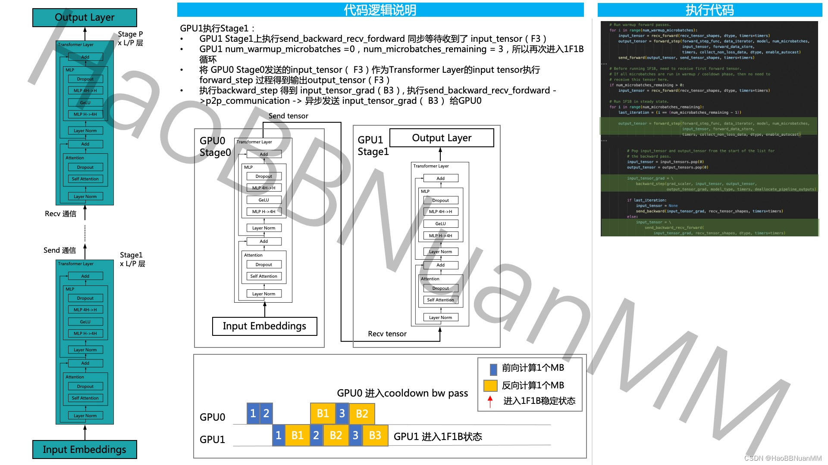

Slide 27
